Slide 1
Web MVC фреймворки
WebWork та Struts 2
(Курс “Інформаційні технології”)
2008

Slide 2

Web MVC проектування із фреймворками
Struts, Spring , WebWork (1/3)
Від техніки Web MVC проек-тування з Action-класами до Web MVC фреймворків
Клас диспетчерських сервлетів:
  Struts:
  org.apache.struts.action.ActionServlet
  Spring:
  org.springframework.web.servlet.DispatcherServlet
  WebWork:
    com.opensymphony.webwork.dispatcher.ServletDispatcher
    (до WebWork 2.2);
    com.opensymphony.webwork.dispatcher.FilterDispatcher
    (починаючи з WebWork 2.2).
    WebWork 2.2 made a key changes: The ServletDispatcher was deprecated and replaced with a FilterDispatcher.
  Filter APIs – [javax.servlet.Filter] .
  Фільтри можуть утворювати ланцюжки, забезпечуючи послідовну обробку об'єктів request та response.
Notes:
Більшість програмних систем - це інструментальні засоби, які використовуються у виробничій діяльності. Розробники ПС повинні бути переконані, що їх продукт дійсно допоможе людям, а не буде “баластом”, що тільки нав'язується начальством. Тому розробнику перш ніж безпосередньо братись за реалізацію ПС, треба спочатку зрозуміти ділову сферу. Реальним кроком для цього є ділове моделювання (або бізнес-моделювання, моделювання виробничої діяльності організації чи підприємства).

Slide 3
Web MVC проектування із фреймворками
Struts, Spring , WebWork (2/3)
Налаштування mapping’ у на основі спеціальних конфігураційних XML-файлів:
  Struts:
  файл struts-config.xml;
  Spring:
  файл dispatchServlet-servlet.xml
  Тут префікс dispatchServlet є іменем диспетчерського сервлету у проекті (ім'я та тип диспетчерського сервлету задаютьcя у файлі web.xml );
  WebWork:
  файл xwork.xml.
Notes:
Більшість програмних систем - це інструментальні засоби, які використовуються у виробничій діяльності. Розробники ПС повинні бути переконані, що їх продукт дійсно допоможе людям, а не буде “баластом”, що тільки нав'язується начальством. Тому розробнику перш ніж безпосередньо братись за реалізацію ПС, треба спочатку зрозуміти ділову сферу. Реальним кроком для цього є ділове моделювання (або бізнес-моделювання, моделювання виробничої діяльності організації чи підприємства).

Slide 4
Web MVC проектування із фреймворками
Struts, Spring , WebWork (3/3)
Класи-обробники (аналоги action-класів у проекті contacts):
  Struts:
  класи-обробники мають розширювати (extends ) клас
  org.apache.struts.action.Action;
  Spring:
  класи-обробники мають реалізовувати (implements) інтерфейс
  org.springframework.web.servlet.mvc.Controller;
  WebWork:
  класи-обробники мають розширювати (extends ) клас
  com.opensymphony.xwork.ActionSupport.
Notes:
Більшість програмних систем - це інструментальні засоби, які використовуються у виробничій діяльності. Розробники ПС повинні бути переконані, що їх продукт дійсно допоможе людям, а не буде “баластом”, що тільки нав'язується начальством. Тому розробнику перш ніж безпосередньо братись за реалізацію ПС, треба спочатку зрозуміти ділову сферу. Реальним кроком для цього є ділове моделювання (або бізнес-моделювання, моделювання виробничої діяльності організації чи підприємства).

Slide 5

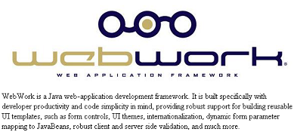
WebWork
Notes:
Більшість програмних систем - це інструментальні засоби, які використовуються у виробничій діяльності. Розробники ПС повинні бути переконані, що їх продукт дійсно допоможе людям, а не буде “баластом”, що тільки нав'язується начальством. Тому розробнику перш ніж безпосередньо братись за реалізацію ПС, треба спочатку зрозуміти ділову сферу. Реальним кроком для цього є ділове моделювання (або бізнес-моделювання, моделювання виробничої діяльності організації чи підприємства).

Slide 6
WebWork. Файл WEB-INF/web.xml (у версіях до WebWork 2.2). Приклад
<?xml version="1.0"?>
<!DOCTYPE web-app PUBLIC
"-//Sun Microsystems, Inc.//DTD Web Application 2.3//EN"
"http://java.sun.com/dtd/web-app_2_3.dtd">
<web-app>
<display-name>WebWork Application</display-name>
<servlet>
<servlet-name>webwork</servlet-name>
<servlet-class>
com.opensymphony.webwork.dispatcher.ServletDispatcher
</servlet-class>
<load-on-startup>1</load-on-startup>
</servlet>
<servlet-mapping>
<servlet-name>webwork</servlet-name>
<url-pattern>*.action</url-pattern>
</servlet-mapping>
</web-app>
web.xml — web application deployment descriptor
Notes:
Більшість програмних систем - це інструментальні засоби, які використовуються у виробничій діяльності. Розробники ПС повинні бути переконані, що їх продукт дійсно допоможе людям, а не буде “баластом”, що тільки нав'язується начальством. Тому розробнику перш ніж безпосередньо братись за реалізацію ПС, треба спочатку зрозуміти ділову сферу. Реальним кроком для цього є ділове моделювання (або бізнес-моделювання, моделювання виробничої діяльності організації чи підприємства).

Slide 7
WebWork 2.2. Файл WEB-INF/web.xml . Приклад
<?xml version="1.0"?>
<!DOCTYPE web-app PUBLIC
"-//Sun Microsystems, Inc.//DTD Web Application 2.3//EN"
"http://java.sun.com/dtd/web-app_2_3.dtd">
<web-app>
<display-name> WebWork Application </display-name>
<filter>
<filter-name>webwork</filter-name>
<filter-class>
com.opensymphony.webwork.dispatcher.FilterDispatcher
</filter-class>
</filter>
<filter-mapping>
<filter-name>webwork</filter-name>
<url-pattern>/*</url-pattern>
</filter-mapping>
</web-app>
Notes:
Більшість програмних систем - це інструментальні засоби, які використовуються у виробничій діяльності. Розробники ПС повинні бути переконані, що їх продукт дійсно допоможе людям, а не буде “баластом”, що тільки нав'язується начальством. Тому розробнику перш ніж безпосередньо братись за реалізацію ПС, треба спочатку зрозуміти ділову сферу. Реальним кроком для цього є ділове моделювання (або бізнес-моделювання, моделювання виробничої діяльності організації чи підприємства).

Slide 8
WebWork 2.2. Файл WEB-INF/web.xml . Приклад 2
(+ Spring !)
...
<filter> <filter-name>webwork</filter-name>
<filter-class>
com.opensymphony.webwork.dispatcher.FilterDispatcher
</filter-class>
</filter>
<filter-mapping> <filter-name>webwork</filter-name>
<url-pattern>/*</url-pattern>
</filter-mapping>
<listener>
<listener-class>
org.springframework.web.context.ContextLoaderListener
</listener-class>
</listener>
...
Notes:
Більшість програмних систем - це інструментальні засоби, які використовуються у виробничій діяльності. Розробники ПС повинні бути переконані, що їх продукт дійсно допоможе людям, а не буде “баластом”, що тільки нав'язується начальством. Тому розробнику перш ніж безпосередньо братись за реалізацію ПС, треба спочатку зрозуміти ділову сферу. Реальним кроком для цього є ділове моделювання (або бізнес-моделювання, моделювання виробничої діяльності організації чи підприємства).

Slide 9
WebWork. Файл WEB-INF/classes/xwork.xml
(конфігураційний файл фреймворку). Приклад (1/2)
<!DOCTYPE xwork PUBLIC
"-//OpenSymphony Group//Xwork 1.0//EN"
"http://www.opensymphony.com/xwork/xwork-1.0.dtd">
<xwork>
<!-- Include webwork default (from WebWork JAR). -->
<include file="webwork-default.xml"/>
<!-- Configuration for the default package. -->
<package name="default" extends="webwork-default">
<!-- Default interceptor stack. -->
<default-interceptor-ref
name="paramsPrepareParamsStack"/>
<action name="index" . . .
</action>
<action name="crud" . . .
</action>
</package>
</xwork>
Дивись наступний слайд
Notes:
Більшість програмних систем - це інструментальні засоби, які використовуються у виробничій діяльності. Розробники ПС повинні бути переконані, що їх продукт дійсно допоможе людям, а не буде “баластом”, що тільки нав'язується начальством. Тому розробнику перш ніж безпосередньо братись за реалізацію ПС, треба спочатку зрозуміти ділову сферу. Реальним кроком для цього є ділове моделювання (або бізнес-моделювання, моделювання виробничої діяльності організації чи підприємства).

Slide 10
WebWork. Файл WEB-INF/classes/xwork.xml
(конфігураційний файл фреймворку). Приклад (2/2)
<action name="index"
class="net.vaultnet.learn.action.EmployeeAction"
method="list">
<result name="success"> /jsp/employees.jsp </result>
<!-- we don't need the full stack here -->
<interceptor-ref name="basicStack"/>
</action>
<action name="crud"
class="net.vaultnet.learn.action.EmployeeAction"
method="input">
<result name="success" type="redirect-action"> index
</result>
<result name="input">/jsp/employeeForm.jsp</result>
<result name="error">/jsp/error.jsp</result>
</action>
Деякі особливості action-класів:
  можливі кілька методів;
  result type методів – String .
Notes:
Більшість програмних систем - це інструментальні засоби, які використовуються у виробничій діяльності. Розробники ПС повинні бути переконані, що їх продукт дійсно допоможе людям, а не буде “баластом”, що тільки нав'язується начальством. Тому розробнику перш ніж безпосередньо братись за реалізацію ПС, треба спочатку зрозуміти ділову сферу. Реальним кроком для цього є ділове моделювання (або бізнес-моделювання, моделювання виробничої діяльності організації чи підприємства).

Slide 11
Action-класи
import com.opensymphony.xwork.Action;
import com.opensymphony.xwork.ActionSupport;
public class EmployeeAction extends ActionSupport {
public String list() {
...
return Action.SUCCESS;
...
}
public String input() {
...
return "input";
...
}
}
До особливостей методів, що реалізують Action-стратегію :
  відсутні параметри, навіть традиційні сервлетні (типів HttpServletRequest,
  HttpServletResponse) ;
  result type - String .
DI (IoC )!
"dependency injection" ("inversion of control")
Notes:
Більшість програмних систем - це інструментальні засоби, які використовуються у виробничій діяльності. Розробники ПС повинні бути переконані, що їх продукт дійсно допоможе людям, а не буде “баластом”, що тільки нав'язується начальством. Тому розробнику перш ніж безпосередньо братись за реалізацію ПС, треба спочатку зрозуміти ділову сферу. Реальним кроком для цього є ділове моделювання (або бізнес-моделювання, моделювання виробничої діяльності організації чи підприємства).

Slide 12

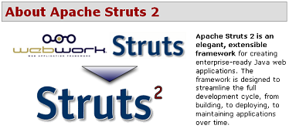
Struts 2
Notes:
Більшість програмних систем - це інструментальні засоби, які використовуються у виробничій діяльності. Розробники ПС повинні бути переконані, що їх продукт дійсно допоможе людям, а не буде “баластом”, що тільки нав'язується начальством. Тому розробнику перш ніж безпосередньо братись за реалізацію ПС, треба спочатку зрозуміти ділову сферу. Реальним кроком для цього є ділове моделювання (або бізнес-моделювання, моделювання виробничої діяльності організації чи підприємства).

Slide 13

Struts & WebWork
Struts (перший випуск) - червень 2001;
WebWork (перший випуск) - березень 2002
(проект WebWork - по суті є гілкою Struts, проте з новими ідеями та несумісний із Struts)
Грудень 2005 - анонсовано про об'єднання зусиль розробників WebWork та Struts
Природно, що Struts2 залишився проектом типу
“front controller framework”
Notes:
Більшість програмних систем - це інструментальні засоби, які використовуються у виробничій діяльності. Розробники ПС повинні бути переконані, що їх продукт дійсно допоможе людям, а не буде “баластом”, що тільки нав'язується начальством. Тому розробнику перш ніж безпосередньо братись за реалізацію ПС, треба спочатку зрозуміти ділову сферу. Реальним кроком для цього є ділове моделювання (або бізнес-моделювання, моделювання виробничої діяльності організації чи підприємства).

Slide 14
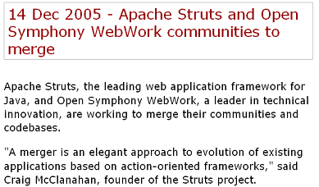
http://struts.apache.org/announce-2005.html
Notes:
Більшість програмних систем - це інструментальні засоби, які використовуються у виробничій діяльності. Розробники ПС повинні бути переконані, що їх продукт дійсно допоможе людям, а не буде “баластом”, що тільки нав'язується начальством. Тому розробнику перш ніж безпосередньо братись за реалізацію ПС, треба спочатку зрозуміти ділову сферу. Реальним кроком для цього є ділове моделювання (або бізнес-моделювання, моделювання виробничої діяльності організації чи підприємства).

Slide 15
Struts & Struts 2. Deployment Descriptor: web.xml. Порівняння
<servlet>
<servlet-name>action</servlet-name>
<servlet-class>
org.apache.struts.action.ActionServlet
</servlet-class>
<init-param> <param-name>config</param-name>
<param-value> /WEB-INF/struts-config.xml
</param-value>
</init-param>
<load-on-startup>2</load-on-startup>
</servlet>
<servlet-mapping>
<servlet-name>action</servlet-name>
<url-pattern>*.do</url-pattern>
</servlet-mapping>
Struts
<filter>
<filter-name>webwork</filter-name>
<filter-class>
org.apache.struts.action2.dispatcher.FilterDispatcher
</filter-class>
</filter>
<filter-mapping>
<filter-name>webwork</filter-name>
<url-pattern>*.action</url-pattern>
</filter-mapping>
Struts 2
<include file=struts.properties/>
Файл default.properties
"struts.action.extension" (розширення за замовчуванням)
Notes:
Більшість програмних систем - це інструментальні засоби, які використовуються у виробничій діяльності. Розробники ПС повинні бути переконані, що їх продукт дійсно допоможе людям, а не буде “баластом”, що тільки нав'язується начальством. Тому розробнику перш ніж безпосередньо братись за реалізацію ПС, треба спочатку зрозуміти ділову сферу. Реальним кроком для цього є ділове моделювання (або бізнес-моделювання, моделювання виробничої діяльності організації чи підприємства).

Slide 16
Struts & Struts 2. Action-об'єкти. Кілька порівнянь
1. Батьківський клас – Action.
2. "Робочий" Action-метод – "execute".
3. Параметри execute фіксовані (проте далеко не прості!).
4. Результуюче значення – типу ActionForward . Найчастіше
використовується схема:
return (mapping.findForward("…"));
(findForward – метод класу ActionMapping, параметр mapping
готується фреймворком, використовуючи mapping-конфігурацію проекту).
Struts
1. POJO (Plain Old Java Objects) – Можна відокремити від фрейворка, та, зокрема, тестувати окремо). Більше того, можна тестувати поза контейнером.
2. Може бути кілька "робочих" Action-методів із
довільними іменами.
3. "Робочі" Action-методи – без параметрів.
4. Результуюче значення – типу String, найчастіше просто константа.
Struts 2
Struts 2 :
Easier !
Smarter !
POJO-ier !
Революційна відмінність
Notes:
Більшість програмних систем - це інструментальні засоби, які використовуються у виробничій діяльності. Розробники ПС повинні бути переконані, що їх продукт дійсно допоможе людям, а не буде “баластом”, що тільки нав'язується начальством. Тому розробнику перш ніж безпосередньо братись за реалізацію ПС, треба спочатку зрозуміти ділову сферу. Реальним кроком для цього є ділове моделювання (або бізнес-моделювання, моделювання виробничої діяльності організації чи підприємства).

Slide 17
Struts 2. "Робочі" Action-методи – без параметрів.
Dependency Injection Framework. Aware interfaces
Революційна відмінність
3. "Робочі" Action-методи – без параметрів.
Як же можна “діставатись” до даних, що можуть міститись у клієнтських запитах? Як, наприклад, “дістатись” до об'єкту request (типу HttpServletRequest)?
– Застосовуються спеціальні механізми фреймворку, які ґрунтуються на ідеї "dependency injection" ("inversion of control” ).
  WebWork спочатку (до версії 2.2) використовував свій власний DI (dependency injection) framework, проте у WebWork 2.2 вже було залучено Spring DI-Framework.
  Завбачливі інтерфейси (Aware-Related Interfaces, Aware interfaces ): ServletRequestAware (провайдер доступу до HttpServletRequest об'єктів), ServletResponseAware, SessionAware, ApplicationAware, ServletContextAware та інші.
Notes:
Більшість програмних систем - це інструментальні засоби, які використовуються у виробничій діяльності. Розробники ПС повинні бути переконані, що їх продукт дійсно допоможе людям, а не буде “баластом”, що тільки нав'язується начальством. Тому розробнику перш ніж безпосередньо братись за реалізацію ПС, треба спочатку зрозуміти ділову сферу. Реальним кроком для цього є ділове моделювання (або бізнес-моделювання, моделювання виробничої діяльності організації чи підприємства).

Slide 18
Struts 2. Використання HttpServletRequest-об'єктів
public interface ServletRequestAware {
public void setServletRequest(
HttpServletRequest request);
}
Метод обумовлений потребами Dependency Injection
public class MyAction implements ServletRequestAware {
private HttpServletRequest request;
public void setServletRequest(
HttpServletRequest request) {
this.request = request;
}
public String execute() throws Exception {
// дії із використанням об'єкту request
return Action.SUCCESS;
}
}
Notes:
Більшість програмних систем - це інструментальні засоби, які використовуються у виробничій діяльності. Розробники ПС повинні бути переконані, що їх продукт дійсно допоможе людям, а не буде “баластом”, що тільки нав'язується начальством. Тому розробнику перш ніж безпосередньо братись за реалізацію ПС, треба спочатку зрозуміти ділову сферу. Реальним кроком для цього є ділове моделювання (або бізнес-моделювання, моделювання виробничої діяльності організації чи підприємства).

Slide 19
Struts & Struts 2. Action-об'єкти. Приклад
public class MyAction extends Action {
public ActionForward execute(ActionMapping mapping,
ActionForm form,
HttpServletRequest request,
HttpServletResponse response)
throws Exception {
// . . .
return (mapping.findForward("success"));
}
}
Struts
Один із "робочих" Action-методів, їх може бути й кілька
public class MyAction {
public String anyName() throws Exception {
// . . .
return "success"; // або return Action.SUCCESS;
}
}
Struts 2
Наперед визначені константи (interface Action): Action.SUCCESS, Action.ERROR, Action.LOGIN, Action.INPUT, Action.NONE.
Notes:
Більшість програмних систем - це інструментальні засоби, які використовуються у виробничій діяльності. Розробники ПС повинні бути переконані, що їх продукт дійсно допоможе людям, а не буде “баластом”, що тільки нав'язується начальством. Тому розробнику перш ніж безпосередньо братись за реалізацію ПС, треба спочатку зрозуміти ділову сферу. Реальним кроком для цього є ділове моделювання (або бізнес-моделювання, моделювання виробничої діяльності організації чи підприємства).

Slide 20
Порівняння Struts & Struts 2. Конфігураційний файл фреймворку Struts – struts-config.xml
<struts-config>
<form-beans>
<form-bean name="studentForm"
type="net.cyb.StudentForm"/>
</form-beans>
<global-forwards>
<forward name="error" path="/error.jsp"/>
</global-forwards>
<action-mappings>
<action path="/setUpStudentForm"
type="net.cyb.SetUpStudentAction"
name="studentForm" scope="request"
validate="false">
<forward name="continue"
path="/studentForm.jsp"/>
</action>
<action path="/insertStudent"
type="net.cyb.InsertStudentAction"
name="studentForm" scope="request"
validate="true" input="/studentForm.jsp">
<forward name="success"
path="/confirmation.jsp"/>
</action>
</action-mappings>
<message-resources parameter="MessageResources"
null="false"/>
</struts-config>
Проект Students (варіант Struts )
27 рядків
Struts
Notes:
Більшість програмних систем - це інструментальні засоби, які використовуються у виробничій діяльності. Розробники ПС повинні бути переконані, що їх продукт дійсно допоможе людям, а не буде “баластом”, що тільки нав'язується начальством. Тому розробнику перш ніж безпосередньо братись за реалізацію ПС, треба спочатку зрозуміти ділову сферу. Реальним кроком для цього є ділове моделювання (або бізнес-моделювання, моделювання виробничої діяльності організації чи підприємства).

Slide 21
Порівняння Struts & Struts 2. Конфігураційний файл фреймворку Struts 2 – struts.xml
Проект Students (варіант Struts 2)
<struts>
<include file="struts-default.xml"/>
<package name="default" extends="struts-default">
<action name="setUpStudentForm" method="SetUpStudent”
class="net.cyb.StudentAction">
<result name="success" >studentForm.jsp</result>
</action>
<action name="insertStudent" method="InsertStudent”
class="net.cyb.StudentAction">
<result name="success” >confirmation.jsp</result>
</action>
</package>
</struts>
Struts
Можна вилучити з огляду на замовчування
13 рядків
Intelligent Defaults
Notes:
Більшість програмних систем - це інструментальні засоби, які використовуються у виробничій діяльності. Розробники ПС повинні бути переконані, що їх продукт дійсно допоможе людям, а не буде “баластом”, що тільки нав'язується начальством. Тому розробнику перш ніж безпосередньо братись за реалізацію ПС, треба спочатку зрозуміти ділову сферу. Реальним кроком для цього є ділове моделювання (або бізнес-моделювання, моделювання виробничої діяльності організації чи підприємства).

Slide 22
Порівняння Struts & Struts 2. Конфігураційний файл фреймворку Struts 2 – struts.xml
Проект Students (варіант зі Struts 2)
<struts>
<include file="struts-default.xml"/>
<package name="default" extends="struts-default">
<action name="setUpStudentForm" method="SetUpStudent”
class="net.cyb.StudentAction">
<result name="success" >studentForm.jsp</result>
</action>
<action name="insertStudent" method="InsertStudent”
class="net.cyb.StudentAction">
<result name="success” >confirmation.jsp</result>
</action>
</package>
</struts>
Struts
Intelligent Defaults
Definition: "The Doctrine of Intelligent Defaults." When an essential value is omitted, the system automatically provides a predefined value, eliminating the need to explicitly qualify each and every aspect of a declaration. (Adapted from the CULE Knowledgebase
www.softwareperspectives.com/culeplace/Default.aspx
?tabid=55&articleid=4>)
Struts 2 :
Easier!
Smarter!
POJO-ier!
Notes:
Більшість програмних систем - це інструментальні засоби, які використовуються у виробничій діяльності. Розробники ПС повинні бути переконані, що їх продукт дійсно допоможе людям, а не буде “баластом”, що тільки нав'язується начальством. Тому розробнику перш ніж безпосередньо братись за реалізацію ПС, треба спочатку зрозуміти ділову сферу. Реальним кроком для цього є ділове моделювання (або бізнес-моделювання, моделювання виробничої діяльності організації чи підприємства).

Slide 23
Порівняння Struts & Struts 2. Конфігураційні файли фреймворків (фрагменти з Action-специфікаціями)
<form-bean name="studentForm"
type="net.cyb.StudentForm"/>
. . .
<action path="/setUpStudentForm"
type="net.cyb.SetUpStudentAction"
name="studentForm"
scope="request"
validate="false">
<forward name="continue"
path="/studentForm.jsp"/>
</action>
Struts
Struts
<action name="setUpStudentForm" method="SetUpStudent"
class="net.cyb.StudentAction">
<result>studentForm.jsp</result>
</action>
Struts 2
Struts 2 :
Easier!
Smarter!
POJO-ier!
Notes:
Більшість програмних систем - це інструментальні засоби, які використовуються у виробничій діяльності. Розробники ПС повинні бути переконані, що їх продукт дійсно допоможе людям, а не буде “баластом”, що тільки нав'язується начальством. Тому розробнику перш ніж безпосередньо братись за реалізацію ПС, треба спочатку зрозуміти ділову сферу. Реальним кроком для цього є ділове моделювання (або бізнес-моделювання, моделювання виробничої діяльності організації чи підприємства).

Slide 24
Struts & Struts 2. Міграція
Можна просто поєднувати (!) Struts 2 із Struts , оскільки використовуються різні типи диспетчерських сервлетів, та й запити просто розмежовувати:
  Struts:
    клас диспетчерських сервлетів — ActionServlet;
    шаблон запитів (URI-pattern) за замовчуванням — “ *.do”;
  Struts 2:
    клас диспетчерських сервлетів — FilterDispatcher;
    шаблон запитів (URI-pattern) за замовчуванням — “*.action”.
Можна поступово трансформувати проект, переходячи від запитів ”*.do ” до запитів “*.action ”.
Важливо відзначити, що лишається незмінним архітектурний патерн MVC, і, головне, можна залишити без змін усі сторінки JSP.
Notes:
Більшість програмних систем - це інструментальні засоби, які використовуються у виробничій діяльності. Розробники ПС повинні бути переконані, що їх продукт дійсно допоможе людям, а не буде “баластом”, що тільки нав'язується начальством. Тому розробнику перш ніж безпосередньо братись за реалізацію ПС, треба спочатку зрозуміти ділову сферу. Реальним кроком для цього є ділове моделювання (або бізнес-моделювання, моделювання виробничої діяльності організації чи підприємства).

Slide 25
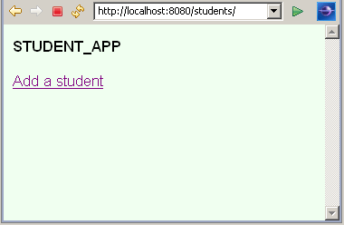
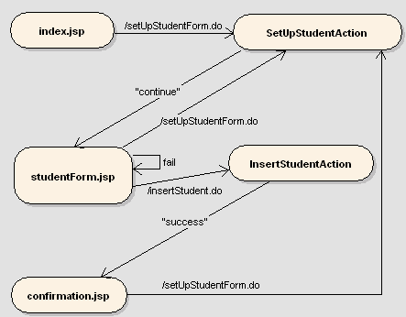
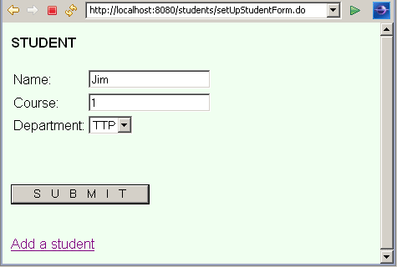
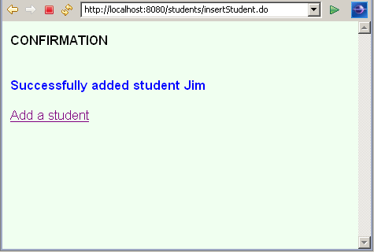
Struts & Struts 2. Міграція
Web-проект Students (Struts). UML Activity-діаграма
Action -об'єкти
Найцікавіше
studentForm.jsp

Slide 26
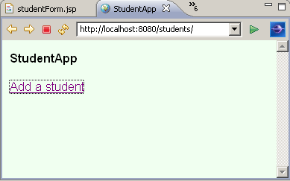
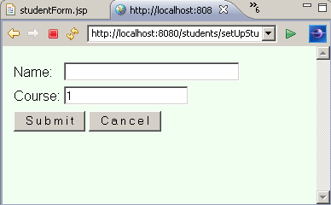
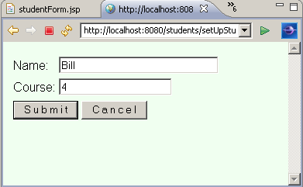
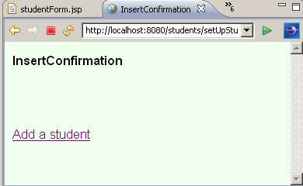
Проект students (Struts 2)
Notes:
Більшість програмних систем - це інструментальні засоби, які використовуються у виробничій діяльності. Розробники ПС повинні бути переконані, що їх продукт дійсно допоможе людям, а не буде “баластом”, що тільки нав'язується начальством. Тому розробнику перш ніж безпосередньо братись за реалізацію ПС, треба спочатку зрозуміти ділову сферу. Реальним кроком для цього є ділове моделювання (або бізнес-моделювання, моделювання виробничої діяльності організації чи підприємства).

Slide 27
studentForm.jsp
<%@ taglib prefix="s"
uri="/struts-tags"%>
. . .
<body>
<s:form>
<table>
<tr> <td>Name:</td>
<td><s:textfield name="studname" size="30"/></td>
</tr>
<tr> <td>Course:</td>
<td><s:textfield name="course" size="20"/></td>
</tr>
</table>
<table>
<tr><td><s:submit action="insertStudent»
key="button.label.submit" /></td>
<td><s:reset key="button.label.cancel"/></td>
</tr>
</table>
</s:form>
</body>
Notes:
Більшість програмних систем - це інструментальні засоби, які використовуються у виробничій діяльності. Розробники ПС повинні бути переконані, що їх продукт дійсно допоможе людям, а не буде “баластом”, що тільки нав'язується начальством. Тому розробнику перш ніж безпосередньо братись за реалізацію ПС, треба спочатку зрозуміти ділову сферу. Реальним кроком для цього є ділове моделювання (або бізнес-моделювання, моделювання виробничої діяльності організації чи підприємства).

Slide 28
class StudentAction
public class StudentAction{
private int course = 1;
public int getCourse() { return course;
}
public void setCourse(int value) { course = value;
}
. . .
public String SetUpStudent() throws Exception {
StudentService service = new StudentService();
Collection departments = service.getDepartments();
Map session = ActionContext.getContext().getSession();
session.put("departments",departments);
return "success";
}
public String InsertStudent(){
. . .
System.out.println(getCourse());
return "success";
}
}
Notes:
Більшість програмних систем - це інструментальні засоби, які використовуються у виробничій діяльності. Розробники ПС повинні бути переконані, що їх продукт дійсно допоможе людям, а не буде “баластом”, що тільки нав'язується начальством. Тому розробнику перш ніж безпосередньо братись за реалізацію ПС, треба спочатку зрозуміти ділову сферу. Реальним кроком для цього є ділове моделювання (або бізнес-моделювання, моделювання виробничої діяльності організації чи підприємства).

Slide 29
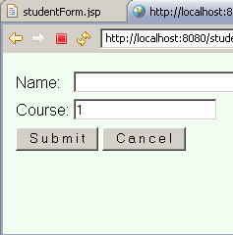
Без ActionForm !
public class StudentAction{
private int course = 1;
public int getCourse() { return course;
}
public void setCourse(int value) { course = value;
}
. . .
public String SetUpStudent() throws Exception {
StudentService service = new StudentService();
Collection departments = service.getDepartments();
Map session = ActionContext.getContext().getSession();
session.put("departments",departments);
return "success";
}
public String InsertStudent(){
. . .
System.out.println(getCourse() );
return "success";
}
}
<td>Course:</td>
<td><s:textfield name="course" size="20"/></td>
. . .
<td><s:submit action="insertStudent"
key="button.label.submit" /></td>
<td><s:reset key="button.label.cancel"/></td>
studentForm.jsp
class StudentAction
Notes:
Більшість програмних систем - це інструментальні засоби, які використовуються у виробничій діяльності. Розробники ПС повинні бути переконані, що їх продукт дійсно допоможе людям, а не буде “баластом”, що тільки нав'язується начальством. Тому розробнику перш ніж безпосередньо братись за реалізацію ПС, треба спочатку зрозуміти ділову сферу. Реальним кроком для цього є ділове моделювання (або бізнес-моделювання, моделювання виробничої діяльності організації чи підприємства).

Slide 30
Struts & Struts 2. Action-об'єкти. Ще кілька порівнянь
5. У Struts кожний Action-клас є синглетоном (singleton), тобто створюється протягом сеансу хіба що один Action-об'єкт (instance). Необхідність потокової безпеки (thread-safe) накладає при цьому на значні обмеження на Action-об'єкт (зокрема, дані у метод доводиться передавати через сигнатуру).
6. Зважаючи на попередній пункт, при розробці Struts - проектів дуже часто доводиться додатково використовувати ActionForm для зберігання даних, що вводяться користувачем (з обмеженням на типи полів – тільки String !).
Struts
5. Action-об'єкт (instance) створюється для кожного запиту окремо та ліквідовується, коло запит буде виконано.
6. Зважаючи на попередній пункт, можна відмовитись (проте можна і не відмовлятись!) від використання ActionForm, натомість використовувати pull MVC патерн, коли дані, необхідні для відображення (для View) витягуються (pull) з Action-об'єктів.
Struts 2
Notes:
Більшість програмних систем - це інструментальні засоби, які використовуються у виробничій діяльності. Розробники ПС повинні бути переконані, що їх продукт дійсно допоможе людям, а не буде “баластом”, що тільки нав'язується начальством. Тому розробнику перш ніж безпосередньо братись за реалізацію ПС, треба спочатку зрозуміти ділову сферу. Реальним кроком для цього є ділове моделювання (або бізнес-моделювання, моделювання виробничої діяльності організації чи підприємства).

Slide 31
Валідація у Struts 2. Варіанти
Програмна (рекомендується використовувати у складних випадках).
Декларативна
  з використанням:
    конфігураційних файлів;
    анотацій;
  орієнтована:
    на поля;
    не на поля;
  здійснюється:
    на боці сервера;
    на боці клієнта.
Основні засади валідації у Struts 2 успадковано з WebWork 2 (Open Symphony XWork).
Notes:
Більшість програмних систем - це інструментальні засоби, які використовуються у виробничій діяльності. Розробники ПС повинні бути переконані, що їх продукт дійсно допоможе людям, а не буде “баластом”, що тільки нав'язується начальством. Тому розробнику перш ніж безпосередньо братись за реалізацію ПС, треба спочатку зрозуміти ділову сферу. Реальним кроком для цього є ділове моделювання (або бізнес-моделювання, моделювання виробничої діяльності організації чи підприємства).

Slide 32
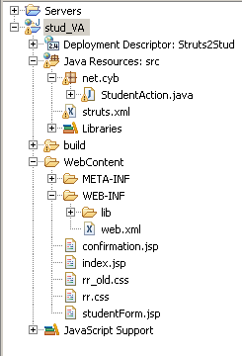
Struts 2. Валідація з використанням анотацій.
Склад проекту (stud_VA)
Усього один клас - StudentAction
Notes:
Більшість програмних систем - це інструментальні засоби, які використовуються у виробничій діяльності. Розробники ПС повинні бути переконані, що їх продукт дійсно допоможе людям, а не буде “баластом”, що тільки нав'язується начальством. Тому розробнику перш ніж безпосередньо братись за реалізацію ПС, треба спочатку зрозуміти ділову сферу. Реальним кроком для цього є ділове моделювання (або бізнес-моделювання, моделювання виробничої діяльності організації чи підприємства).

Slide 33
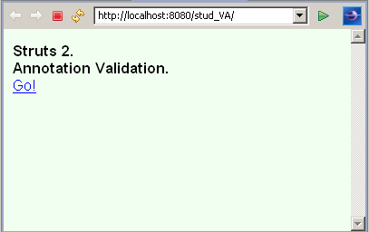
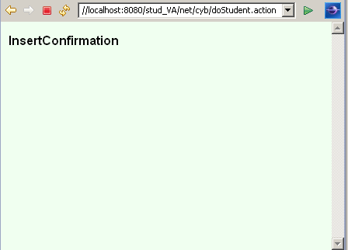
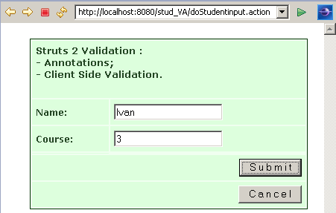
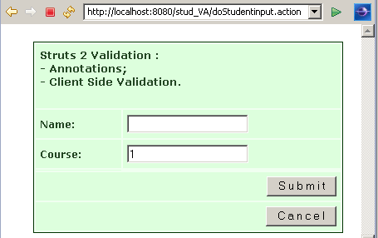
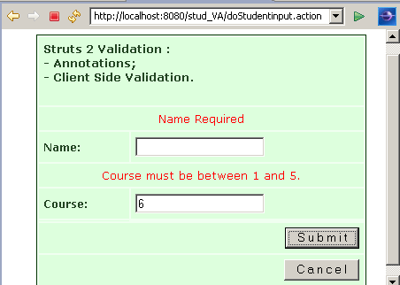
Struts 2. Валідація з використанням анотацій.
Ілюстрації до проекту
5
1
2
4
3
Notes:
Більшість програмних систем - це інструментальні засоби, які використовуються у виробничій діяльності. Розробники ПС повинні бути переконані, що їх продукт дійсно допоможе людям, а не буде “баластом”, що тільки нав'язується начальством. Тому розробнику перш ніж безпосередньо братись за реалізацію ПС, треба спочатку зрозуміти ділову сферу. Реальним кроком для цього є ділове моделювання (або бізнес-моделювання, моделювання виробничої діяльності організації чи підприємства).

Slide 34
Struts 2. Валідація з використанням анотацій.
Сlass StudentAction
. . .
@Validation
public class StudentAction extends ActionSupport
{
. . .
@RequiredStringValidator(type = ValidatorType.FIELD,
message = "Name Required")
public void setStudname(String value) {
studname = value;
}
@IntRangeFieldValidator(type = ValidatorType.FIELD,
min = "1", max = "5",
message = "Course must be between ${min} and ${max}.")
public void setCourse(int value) {
course = value;
}
public String execute() throws Exception {
return SUCCESS;
}
}
Сlass StudentAction (файл StudentAction.java)
NB! В одному єдиному класі один єдиний метод, що не є get- чи set- методом. До того ж цей простий метод execute взагалі можна вилучити.
Notes:
Більшість програмних систем - це інструментальні засоби, які використовуються у виробничій діяльності. Розробники ПС повинні бути переконані, що їх продукт дійсно допоможе людям, а не буде “баластом”, що тільки нав'язується начальством. Тому розробнику перш ніж безпосередньо братись за реалізацію ПС, треба спочатку зрозуміти ділову сферу. Реальним кроком для цього є ділове моделювання (або бізнес-моделювання, моделювання виробничої діяльності організації чи підприємства).

Slide 35
Struts 2. Валідація із використанням анотацій.
Сlass StudentAction (ще одна версія)
@Validation
public class StudentAction extends ActionSupport
{ private String studname = null;
private int course = 1;
public String getStudname() {
return studname;
}
@RequiredStringValidator(type = ValidatorType.FIELD,
message = "Name Required")
public void setStudname(String value) {
studname = value;
}
public int getCourse() {
return course;
}
@IntRangeFieldValidator(type = ValidatorType.FIELD,
min = "1", max = "5",
message = "Course must be between ${min} and ${max}.")
public void setCourse(int value) {
course = value;
}
}
Тільки get-тери та set-тери!
Notes:
Більшість програмних систем - це інструментальні засоби, які використовуються у виробничій діяльності. Розробники ПС повинні бути переконані, що їх продукт дійсно допоможе людям, а не буде “баластом”, що тільки нав'язується начальством. Тому розробнику перш ніж безпосередньо братись за реалізацію ПС, треба спочатку зрозуміти ділову сферу. Реальним кроком для цього є ділове моделювання (або бізнес-моделювання, моделювання виробничої діяльності організації чи підприємства).

Slide 36
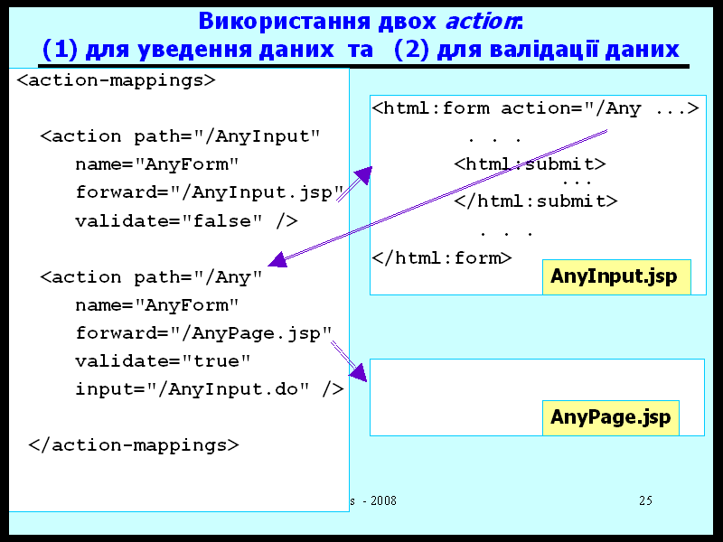
Відокремлення валіації від початкового вводу даних.
Пригадаємо Struts 1.
Notes:
Більшість програмних систем - це інструментальні засоби, які використовуються у виробничій діяльності. Розробники ПС повинні бути переконані, що їх продукт дійсно допоможе людям, а не буде “баластом”, що тільки нав'язується начальством. Тому розробнику перш ніж безпосередньо братись за реалізацію ПС, треба спочатку зрозуміти ділову сферу. Реальним кроком для цього є ділове моделювання (або бізнес-моделювання, моделювання виробничої діяльності організації чи підприємства).

Slide 37
Клас ActionSupport
При потребі валідації рекомендується Action-класи успадковувати від класу ActionSupport.
У класі ActionSupport реалізовано два інтерфейси:
Validateable (це інтерфейс з єдиним методом -
void validate( ) );
ValidationAware – набагато складніший інтерфейс, пов'язаний із потребами отримання результатів валідації. Зокрема, він використовується для забезпечення двох рівнів підтримки Error Messages: Field-level Messages та Action-Level Messages. Основними при цьому виступають наступні методи:
  addActionError(String message) та addFieldMessage(String fieldName, String message) (повідомлення зберігаються у вигляді колекцій)
  getActionErrors() та getFieldErrors();
  hasActionErrors() та hasFieldErrors().
  ValidationAware також містить метод input, реалізація якого у класі ActionSupport забезпечує наступне:
  цей метод є “захищеним” від проведення валідації;
  він повертає рядок “input”, не роблячи більше абсолютно нічого.
Notes:
Більшість програмних систем - це інструментальні засоби, які використовуються у виробничій діяльності. Розробники ПС повинні бути переконані, що їх продукт дійсно допоможе людям, а не буде “баластом”, що тільки нав'язується начальством. Тому розробнику перш ніж безпосередньо братись за реалізацію ПС, треба спочатку зрозуміти ділову сферу. Реальним кроком для цього є ділове моделювання (або бізнес-моделювання, моделювання виробничої діяльності організації чи підприємства).

Slide 38
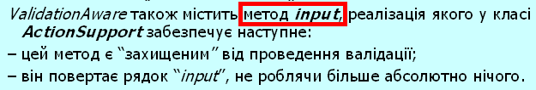
Відокремлення валіації від початкового вводу даних. Клас ActionSupport. Метод input
. . .
<a href="doStudentinput.action">Go!</a>
index.jsp
DynamicMethodInvocation
<package name="default" extends="struts-default">
<action name="doStudent*" method="{1}"
class="net.cyb.StudentAction">
<result name="input">studentForm.jsp</result>
<result name="success">confirmation.jsp</result>
</action>
</package>
struts.xml
Notes:
Більшість програмних систем - це інструментальні засоби, які використовуються у виробничій діяльності. Розробники ПС повинні бути переконані, що їх продукт дійсно допоможе людям, а не буде “баластом”, що тільки нав'язується начальством. Тому розробнику перш ніж безпосередньо братись за реалізацію ПС, треба спочатку зрозуміти ділову сферу. Реальним кроком для цього є ділове моделювання (або бізнес-моделювання, моделювання виробничої діяльності організації чи підприємства).

Slide 39
Відокремлення валіації від початкового вводу даних
<action name="doStudent*" method="{1}"
class="net.cyb.StudentAction">
<result name="input">studentForm.jsp</result>
<result>confirmation.jsp</result>
<a href="doStudentinput.action">Go!</a>
Сторінка з формою завантажується без валідації даних (метод input)
Валідація даних відбуватиметься
<s:form action="doStudent" ... >
Notes:
Більшість програмних систем - це інструментальні засоби, які використовуються у виробничій діяльності. Розробники ПС повинні бути переконані, що їх продукт дійсно допоможе людям, а не буде “баластом”, що тільки нав'язується начальством. Тому розробнику перш ніж безпосередньо братись за реалізацію ПС, треба спочатку зрозуміти ділову сферу. Реальним кроком для цього є ділове моделювання (або бізнес-моделювання, моделювання виробничої діяльності організації чи підприємства).

Slide 40
Валідація даних на боці клієнта
Потрібно відокремлювати namespace, а не використовувати повний шлях для action.
Обов'язково для валідації на боці клієнта.
<body>
<s:form action="doStudent" method="post"
namespace="/net/cyb" validate="true" >
<s:textfield name="studname" label="Name"/>
<s:textfield name="course" label="Course"/>
...
<s:submit value="S u b m i t" />
<s:reset value="C a n c e l" />
</s:form>
</body>
studentForm.jsp
(фрагмент)
Notes:
Більшість програмних систем - це інструментальні засоби, які використовуються у виробничій діяльності. Розробники ПС повинні бути переконані, що їх продукт дійсно допоможе людям, а не буде “баластом”, що тільки нав'язується начальством. Тому розробнику перш ніж безпосередньо братись за реалізацію ПС, треба спочатку зрозуміти ділову сферу. Реальним кроком для цього є ділове моделювання (або бізнес-моделювання, моделювання виробничої діяльності організації чи підприємства).

Slide 41
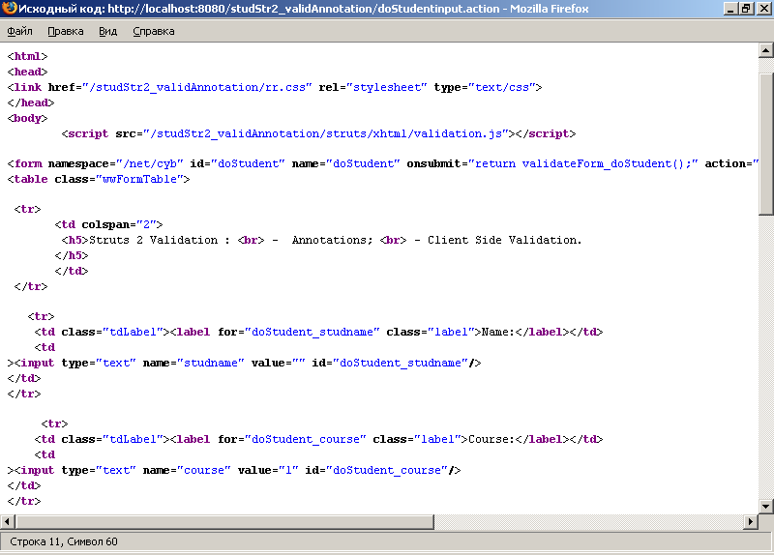
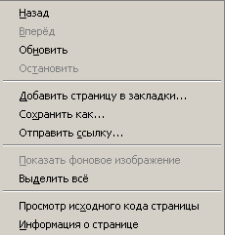
Валідація даних на боці клієнта. Код сторінки
Notes:
Більшість програмних систем - це інструментальні засоби, які використовуються у виробничій діяльності. Розробники ПС повинні бути переконані, що їх продукт дійсно допоможе людям, а не буде “баластом”, що тільки нав'язується начальством. Тому розробнику перш ніж безпосередньо братись за реалізацію ПС, треба спочатку зрозуміти ділову сферу. Реальним кроком для цього є ділове моделювання (або бізнес-моделювання, моделювання виробничої діяльності організації чи підприємства).

Slide 42
Валідація даних на боці клієнта. Код сторінки. function validateForm_doStudent() (1/2)
<script type="text/javascript">
function validateForm_doStudent() {
form = document.getElementById("doStudent");
clearErrorMessages(form);
clearErrorLabels(form);
var errors = false;
// field name: studname
// validator name: requiredstring
if (form.elements['studname']) {
field = form.elements['studname'];
var error = "Name Required";
if (field.value != null && (field.value == ""
|| field.value.replace(/^\s+|\s+$/g,"").length==0)) {
addError(field, error);
errors = true;
}
}
Notes:
Більшість програмних систем - це інструментальні засоби, які використовуються у виробничій діяльності. Розробники ПС повинні бути переконані, що їх продукт дійсно допоможе людям, а не буде “баластом”, що тільки нав'язується начальством. Тому розробнику перш ніж безпосередньо братись за реалізацію ПС, треба спочатку зрозуміти ділову сферу. Реальним кроком для цього є ділове моделювання (або бізнес-моделювання, моделювання виробничої діяльності організації чи підприємства).

Slide 43
Валідація даних на боці клієнта. function validateForm_doStudent() (2/2)
// field name: course
// validator name: int
if (form.elements['course']) {
field = form.elements['course'];
var error = "Course must be between 1 and 5.";
if (field.value != null) {
if (parseInt(field.value) <
1 ||
parseInt(field.value) >
5) {
addError(field, error);
errors = true;
}
}
}
return !errors;
}
</script>
Notes:
Більшість програмних систем - це інструментальні засоби, які використовуються у виробничій діяльності. Розробники ПС повинні бути переконані, що їх продукт дійсно допоможе людям, а не буде “баластом”, що тільки нав'язується начальством. Тому розробнику перш ніж безпосередньо братись за реалізацію ПС, треба спочатку зрозуміти ділову сферу. Реальним кроком для цього є ділове моделювання (або бізнес-моделювання, моделювання виробничої діяльності організації чи підприємства).

Slide 44
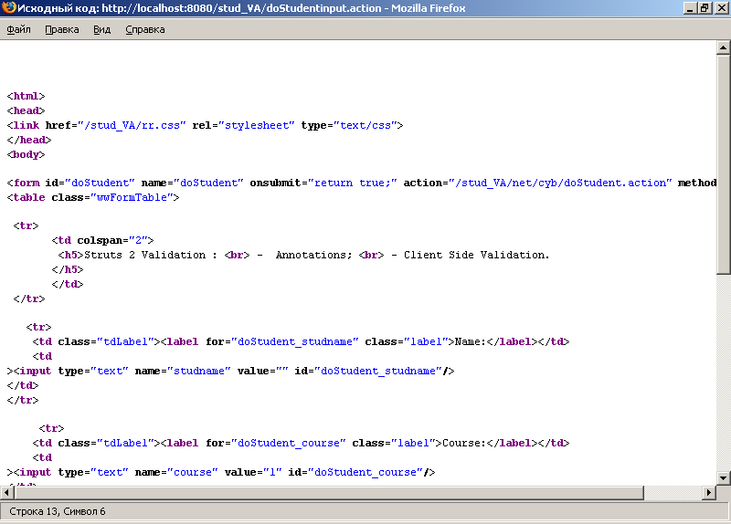
Код сторінки у випадку відсутності validate="true" (валідація на боці клієнта не відбувається)
Notes:
Більшість програмних систем - це інструментальні засоби, які використовуються у виробничій діяльності. Розробники ПС повинні бути переконані, що їх продукт дійсно допоможе людям, а не буде “баластом”, що тільки нав'язується начальством. Тому розробнику перш ніж безпосередньо братись за реалізацію ПС, треба спочатку зрозуміти ділову сферу. Реальним кроком для цього є ділове моделювання (або бізнес-моделювання, моделювання виробничої діяльності організації чи підприємства).

Slide 45
Struts 2. Валідація із використанням анотацій. studentForm.jsp (1/2).
<%@ taglib prefix="fmt" uri="http://java.sun.com/jsp/jstl/fmt" %>
<%@ taglib prefix="c" uri="http://java.sun.com/jsp/jstl/core" %>
<%@ taglib prefix="s" uri="/struts-tags"%>
<html>
<head>
<link href="<c:url value='/rr.css'/>" rel="stylesheet»
type="text/css">
</head>
<body>
<s:form namespace="/net/cyb" action="doStudent»
validate="true" method="post">
<tr><td colspan="2">
<h5>Struts 2 Validation : <br> - Annotations;
<br> - Client Side Validation.
</h5>
</td>
</tr>
Notes:
Більшість програмних систем - це інструментальні засоби, які використовуються у виробничій діяльності. Розробники ПС повинні бути переконані, що їх продукт дійсно допоможе людям, а не буде “баластом”, що тільки нав'язується начальством. Тому розробнику перш ніж безпосередньо братись за реалізацію ПС, треба спочатку зрозуміти ділову сферу. Реальним кроком для цього є ділове моделювання (або бізнес-моделювання, моделювання виробничої діяльності організації чи підприємства).

Slide 46
Struts 2. Валідація із використанням анотацій. studentForm.jsp (2/2).
<s:textfield name="studname" label="Name"/>
<s:textfield name="course" label="Course"/>
<tr> <td> <s:submit value="S u b m i t" />
<s:reset value="C a n c e l" />
</td>
</tr>
</s:form>
</body>
</html>
Notes:
Більшість програмних систем - це інструментальні засоби, які використовуються у виробничій діяльності. Розробники ПС повинні бути переконані, що їх продукт дійсно допоможе людям, а не буде “баластом”, що тільки нав'язується начальством. Тому розробнику перш ніж безпосередньо братись за реалізацію ПС, треба спочатку зрозуміти ділову сферу. Реальним кроком для цього є ділове моделювання (або бізнес-моделювання, моделювання виробничої діяльності організації чи підприємства).

Slide 47
Struts 1. Валідація. Пригадаємо . . .
<!DOCTYPE form-validation PUBLIC
"-//Apache Software Foundation//DTD Commons
Validator Rules Configuration 1.3.0//EN»
"http://jakarta.apache.org/commons/dtds/validator_1_3_0.dtd">
<form-validation>
<formset>
<form name="studentForm">
<field property= "course" depends="required, ...">
...
</field>
</form>
<form ...>
...
</form>
</formset>
</form-validation>
validation.xml
Struts 1. Єдиний конфігураційний файл валідації validation.xml для усіх діалогових форм проекту
Notes:
Більшість програмних систем - це інструментальні засоби, які використовуються у виробничій діяльності. Розробники ПС повинні бути переконані, що їх продукт дійсно допоможе людям, а не буде “баластом”, що тільки нав'язується начальством. Тому розробнику перш ніж безпосередньо братись за реалізацію ПС, треба спочатку зрозуміти ділову сферу. Реальним кроком для цього є ділове моделювання (або бізнес-моделювання, моделювання виробничої діяльності організації чи підприємства).

Slide 48
Struts 2. Валідація із конфігураційними файлами. Файл StudentAction-validation.xml (фрагмент)
<!DOCTYPE validators PUBLIC
"-//OpenSymphony Group//XWork Validator 1.0.2//EN"
"http://www.opensymphony.com/xwork/xwork-validator-1.0.2.dtd ">
<validators>
<field name=”studname">
<field-validator type="requiredstring">
<message key="requiredstring"/>
</field-validator>
</field>
<field … >
…
</field>
</validators>
StudentAction-validation.xml (фрагмент)
Конфігураційні файли валідації створюються окремо для кожного action-класу, який потребує валідації, наприклад, для класу StudentAction – файл StudentAction-validation.xml
Notes:
Більшість програмних систем - це інструментальні засоби, які використовуються у виробничій діяльності. Розробники ПС повинні бути переконані, що їх продукт дійсно допоможе людям, а не буде “баластом”, що тільки нав'язується начальством. Тому розробнику перш ніж безпосередньо братись за реалізацію ПС, треба спочатку зрозуміти ділову сферу. Реальним кроком для цього є ділове моделювання (або бізнес-моделювання, моделювання виробничої діяльності організації чи підприємства).

Slide 49
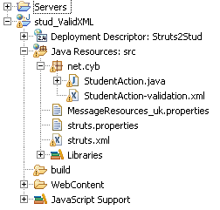
Struts 2. Валідація із використанням конфігураційних файлів. Склад проекту (stud_ValidXML)
І тут лише один клас - StudentAction
Notes:
Більшість програмних систем - це інструментальні засоби, які використовуються у виробничій діяльності. Розробники ПС повинні бути переконані, що їх продукт дійсно допоможе людям, а не буде “баластом”, що тільки нав'язується начальством. Тому розробнику перш ніж безпосередньо братись за реалізацію ПС, треба спочатку зрозуміти ділову сферу. Реальним кроком для цього є ділове моделювання (або бізнес-моделювання, моделювання виробничої діяльності організації чи підприємства).

Slide 50
Struts 2. Валідація з використанням конфігураційних файлів. Сlass StudentAction
public class StudentAction extends ActionSupport
{ private String studname = null;
private int course = 1;
public String getStudname() {
return studname;
}
public void setStudname(String value) {
studname = value;
}
public int getCourse() {
return course;
}
public void setCourse(int value) {
course = value;
}
}
Знову тільки get-тери та set-тери!
Notes:
Більшість програмних систем - це інструментальні засоби, які використовуються у виробничій діяльності. Розробники ПС повинні бути переконані, що їх продукт дійсно допоможе людям, а не буде “баластом”, що тільки нав'язується начальством. Тому розробнику перш ніж безпосередньо братись за реалізацію ПС, треба спочатку зрозуміти ділову сферу. Реальним кроком для цього є ділове моделювання (або бізнес-моделювання, моделювання виробничої діяльності організації чи підприємства).

Slide 51
Struts 2. Валідація з використанням конфігураційних файлів. Файл StudentAction-validation.xml
<!DOCTYPE validators PUBLIC "-//OpenSymphony Group//XWork Validator 1.0.2//EN"
"http://www.opensymphony.com/xwork/xwork-validator-1.0.2.dtd">
<validators>
<field name="studname">
<field-validator type="requiredstring">
<message>You must enter a studname</message>
</field-validator>
</field>
<field name="course">
<field-validator type="int">
<param name="min">1</param>
<param name="max">5</param>
<message>Course must be between 1 and 5 </message>
</field-validator>
</field>
</validators>
Notes:
Більшість програмних систем - це інструментальні засоби, які використовуються у виробничій діяльності. Розробники ПС повинні бути переконані, що їх продукт дійсно допоможе людям, а не буде “баластом”, що тільки нав'язується начальством. Тому розробнику перш ніж безпосередньо братись за реалізацію ПС, треба спочатку зрозуміти ділову сферу. Реальним кроком для цього є ділове моделювання (або бізнес-моделювання, моделювання виробничої діяльності організації чи підприємства).

Slide 52
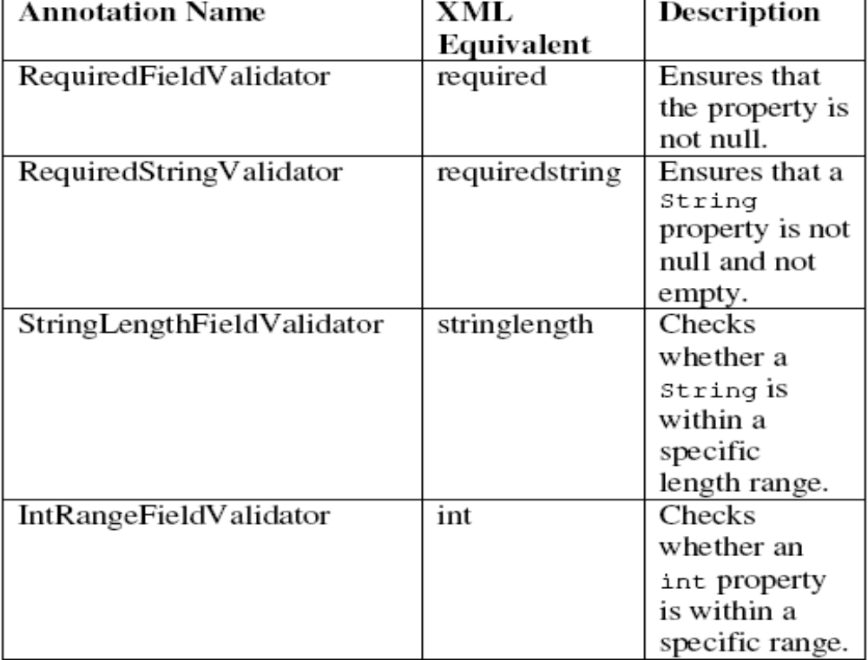
Struts 2. Валідація
Notes:
Більшість програмних систем - це інструментальні засоби, які використовуються у виробничій діяльності. Розробники ПС повинні бути переконані, що їх продукт дійсно допоможе людям, а не буде “баластом”, що тільки нав'язується начальством. Тому розробнику перш ніж безпосередньо братись за реалізацію ПС, треба спочатку зрозуміти ділову сферу. Реальним кроком для цього є ділове моделювання (або бізнес-моделювання, моделювання виробничої діяльності організації чи підприємства).

Slide 53
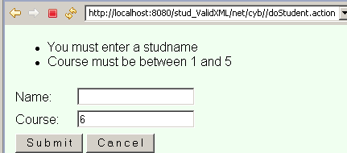
Struts 2. Валідація з використанням конфігураційних файлів. Ілюстрація
<field name="studname">
<field-validator type="requiredstring">
<message>You must enter a studname</message>
</field-validator>
</field>
<field name="course">
<field-validator type="int">
<param name="min">1</param>
<param name="max">5</param>
<message>Course must be between 1 and 5 </message>
</field-validator> </field>
Фрагменти з файлу StudentAction-validation.xml
Notes:
Більшість програмних систем - це інструментальні засоби, які використовуються у виробничій діяльності. Розробники ПС повинні бути переконані, що їх продукт дійсно допоможе людям, а не буде “баластом”, що тільки нав'язується начальством. Тому розробнику перш ніж безпосередньо братись за реалізацію ПС, треба спочатку зрозуміти ділову сферу. Реальним кроком для цього є ділове моделювання (або бізнес-моделювання, моделювання виробничої діяльності організації чи підприємства).

Slide 54
Non-Field валідація. Приклад
<field name = "birth_date">
</field>
<field name = "joining_date">
</field>
<validator type = "expression">
<param name="expression">
birth_date lt joining_date
</param>
<message>
Warning: Birth Date (${birth_date}) is greater
than Joining Date(${joining_date})
</message>
</validator>
...-validation.xml
Notes:
Більшість програмних систем - це інструментальні засоби, які використовуються у виробничій діяльності. Розробники ПС повинні бути переконані, що їх продукт дійсно допоможе людям, а не буде “баластом”, що тільки нав'язується начальством. Тому розробнику перш ніж безпосередньо братись за реалізацію ПС, треба спочатку зрозуміти ділову сферу. Реальним кроком для цього є ділове моделювання (або бізнес-моделювання, моделювання виробничої діяльності організації чи підприємства).

Slide 55
Додаток

Slide 56
Інтерсептори. WEB-INF/classes/xwork.xml
(Фрагмент конфігурування інтерсепторів)
<package name="default" extends="webwork-default">
<interceptors>
<interceptor name="timer" class="..."/>
<interceptor name="logger" class="..."/>
</interceptors>
<action name="login"
class="org.hibernate.auction.web.actions.users.Login">
<interceptor-ref name="timer"/>
<interceptor-ref name="logger"/>
<result name="input">login.jsp</result>
<result name="success"
type="redirect">/secure/dashboard.action
</result>
</action>
</package>
Notes:
Більшість програмних систем - це інструментальні засоби, які використовуються у виробничій діяльності. Розробники ПС повинні бути переконані, що їх продукт дійсно допоможе людям, а не буде “баластом”, що тільки нав'язується начальством. Тому розробнику перш ніж безпосередньо братись за реалізацію ПС, треба спочатку зрозуміти ділову сферу. Реальним кроком для цього є ділове моделювання (або бізнес-моделювання, моделювання виробничої діяльності організації чи підприємства).

Slide 57
Об'єднання інтерсепторів у стеки (фрагмент WEB-INF/classes/xwork.xml )
<package name="default" extends="webwork-default">
<interceptors>
<interceptor name="timer" class=".."/>
<interceptor name="logger" class=".."/>
<interceptor-stack name="myStack">
<interceptor-ref name="timer"/>
<interceptor-ref name="logger"/>
</interceptor-stack>
</interceptors>
<action name="login"
class="org.hibernate.auction.web.actions.users.Login">
<interceptor-ref name="myStack"/>
<result name="input">login.jsp</result>
<result name="success"
type="redirect">/secure/dashboard.action</result>
</action>
</package>
Notes:
Більшість програмних систем - це інструментальні засоби, які використовуються у виробничій діяльності. Розробники ПС повинні бути переконані, що їх продукт дійсно допоможе людям, а не буде “баластом”, що тільки нав'язується начальством. Тому розробнику перш ніж безпосередньо братись за реалізацію ПС, треба спочатку зрозуміти ділову сферу. Реальним кроком для цього є ділове моделювання (або бізнес-моделювання, моделювання виробничої діяльності організації чи підприємства).

Slide 58
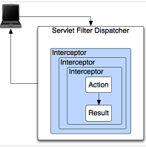
Apache Struts 2. Архітектура. Коротко
1. The web browser requests a resource (/mypage.action, /reports/myreport.pdf, et cetera)
2. The Filter Dispatcher looks at the request and determines the appropriate Action
3. The Interceptors automatically apply common functionality to the request, like workflow, validation, and file upload handling
4. The Action method executes, usually storing and/or retrieving information from a database
5. The Result renders the output to the browser, be it HTML, images, PDF, or something else
Notes:
Більшість програмних систем - це інструментальні засоби, які використовуються у виробничій діяльності. Розробники ПС повинні бути переконані, що їх продукт дійсно допоможе людям, а не буде “баластом”, що тільки нав'язується начальством. Тому розробнику перш ніж безпосередньо братись за реалізацію ПС, треба спочатку зрозуміти ділову сферу. Реальним кроком для цього є ділове моделювання (або бізнес-моделювання, моделювання виробничої діяльності організації чи підприємства).

Slide 59
Apache Struts 2.
With so many choices out there, why choose Struts2? Here are
some of the features that may lead you to consider Struts2:
_x0001_ Action based framework
_x0001_ Mature with a vibrant developer and user community
_x0001_ Annotation and XML configuration options
_x0001_ POJO-based actions that are easy to test
_x0001_ Spring, SiteMesh and Tiles integration
_x0001_ OGNL expression language integration
_x0001_ Themes based tag libraries and Ajax tags
_x0001_ Multiple view options (JSP, Freemarker, Velocity and
XSLT)
_x0001_ Plug-ins to extend and modify framework features
Notes:
Більшість програмних систем - це інструментальні засоби, які використовуються у виробничій діяльності. Розробники ПС повинні бути переконані, що їх продукт дійсно допоможе людям, а не буде “баластом”, що тільки нав'язується начальством. Тому розробнику перш ніж безпосередньо братись за реалізацію ПС, треба спочатку зрозуміти ділову сферу. Реальним кроком для цього є ділове моделювання (або бізнес-моделювання, моделювання виробничої діяльності організації чи підприємства).

Slide 60
Struts
Struts Similar Projects
* Apache Cocoon
* Apache Shale
* Apache Tapestry
* Apache Turbine
* Spring MVC
* Stripes
* Apache Wicket
Notes:
Більшість програмних систем - це інструментальні засоби, які використовуються у виробничій діяльності. Розробники ПС повинні бути переконані, що їх продукт дійсно допоможе людям, а не буде “баластом”, що тільки нав'язується начальством. Тому розробнику перш ніж безпосередньо братись за реалізацію ПС, треба спочатку зрозуміти ділову сферу. Реальним кроком для цього є ділове моделювання (або бізнес-моделювання, моделювання виробничої діяльності організації чи підприємства).

Slide 61
Struts 2. Клас ActionContext
public String execute() throws Exception {
ArrayList list = new ArrayList(3);
list.add( "TTP"); list.add( "TK"); list.add( "MI");
Map session = ActionContext.getContext().getSession();
session.put("departments", list);
// інші дії із використанням об'єкту session
return Action.SUCCESS;
}
Notes:
Більшість програмних систем - це інструментальні засоби, які використовуються у виробничій діяльності. Розробники ПС повинні бути переконані, що їх продукт дійсно допоможе людям, а не буде “баластом”, що тільки нав'язується начальством. Тому розробнику перш ніж безпосередньо братись за реалізацію ПС, треба спочатку зрозуміти ділову сферу. Реальним кроком для цього є ділове моделювання (або бізнес-моделювання, моделювання виробничої діяльності організації чи підприємства).

Slide 62
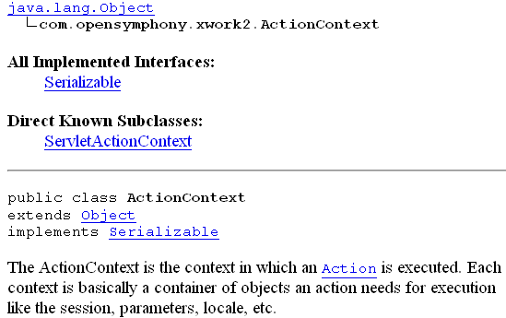
Struts 2. Class ActionContext
Notes:
Більшість програмних систем - це інструментальні засоби, які використовуються у виробничій діяльності. Розробники ПС повинні бути переконані, що їх продукт дійсно допоможе людям, а не буде “баластом”, що тільки нав'язується начальством. Тому розробнику перш ніж безпосередньо братись за реалізацію ПС, треба спочатку зрозуміти ділову сферу. Реальним кроком для цього є ділове моделювання (або бізнес-моделювання, моделювання виробничої діяльності організації чи підприємства).

Slide 63
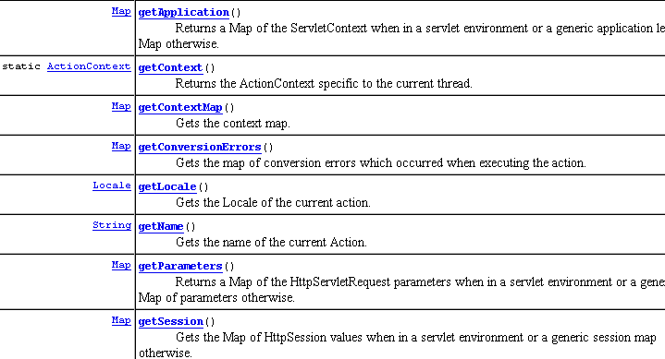
static ActionContext.getContext()
public class ActionContext
Notes:
Більшість програмних систем - це інструментальні засоби, які використовуються у виробничій діяльності. Розробники ПС повинні бути переконані, що їх продукт дійсно допоможе людям, а не буде “баластом”, що тільки нав'язується начальством. Тому розробнику перш ніж безпосередньо братись за реалізацію ПС, треба спочатку зрозуміти ділову сферу. Реальним кроком для цього є ділове моделювання (або бізнес-моделювання, моделювання виробничої діяльності організації чи підприємства).

Slide 64
Struts 2. Action-об'єкти. Ще один приклад
<action name="insert"
method="insert"
class="net.cyb.MyAction">
<result name="success"
type="redirect-action" > getAllRecords
</result>
<result name="error"> error.jsp
</result>
</action>
Notes:
Більшість програмних систем - це інструментальні засоби, які використовуються у виробничій діяльності. Розробники ПС повинні бути переконані, що їх продукт дійсно допоможе людям, а не буде “баластом”, що тільки нав'язується начальством. Тому розробнику перш ніж безпосередньо братись за реалізацію ПС, треба спочатку зрозуміти ділову сферу. Реальним кроком для цього є ділове моделювання (або бізнес-моделювання, моделювання виробничої діяльності організації чи підприємства).

Slide 65
struts-default.properties
### Set this to false if you wish to disable implicit dynamic method invocation
### via the URL request. This includes URLs like foo!bar.action, as well as params
### like method:bar (but not action:foo).
### An alternative to implicit dynamic method invocation is to use wildcard
### mappings, such as <action name="*/*" method="{2}" class="actions.{1}">
struts.enable.DynamicMethodInvocation = true
### when set to true, Struts will act much more friendly for developers. This
### includes:
### - struts.i18n.reload = true
### - struts.configuration.xml.reload = true
### - raising various debug or ignorable problems to errors
### For example: normally a request to foo.action?someUnknownField=true should
### be ignored (given that any value can come from the web and it
### should not be trusted). However, during development, it may be
### useful to know when these errors are happening and be told of
### them right away.
struts.devMode = false
Notes:
Більшість програмних систем - це інструментальні засоби, які використовуються у виробничій діяльності. Розробники ПС повинні бути переконані, що їх продукт дійсно допоможе людям, а не буде “баластом”, що тільки нав'язується начальством. Тому розробнику перш ніж безпосередньо братись за реалізацію ПС, треба спочатку зрозуміти ділову сферу. Реальним кроком для цього є ділове моделювання (або бізнес-моделювання, моделювання виробничої діяльності організації чи підприємства).

Slide 66
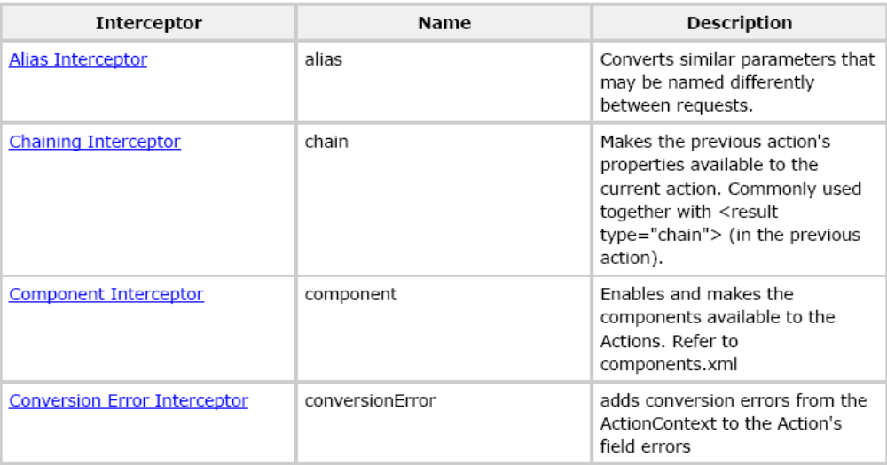
Action
Notes:
Більшість програмних систем - це інструментальні засоби, які використовуються у виробничій діяльності. Розробники ПС повинні бути переконані, що їх продукт дійсно допоможе людям, а не буде “баластом”, що тільки нав'язується начальством. Тому розробнику перш ніж безпосередньо братись за реалізацію ПС, треба спочатку зрозуміти ділову сферу. Реальним кроком для цього є ділове моделювання (або бізнес-моделювання, моделювання виробничої діяльності організації чи підприємства).

Slide 67
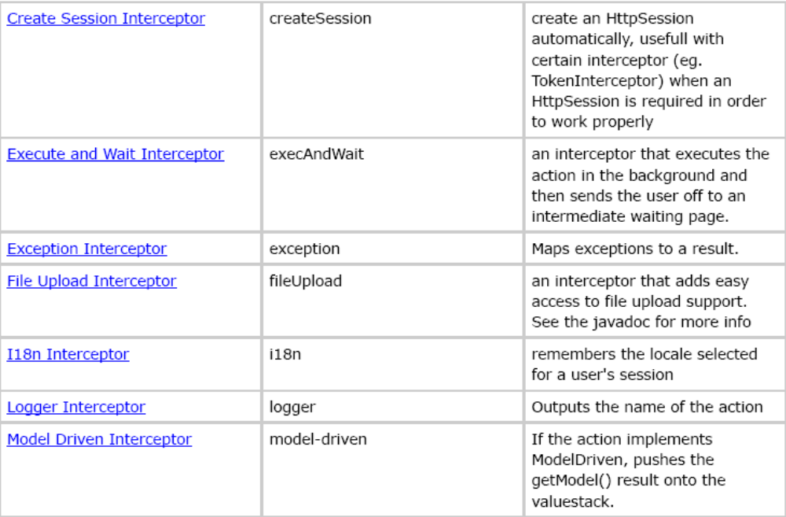
Action
Notes:
Більшість програмних систем - це інструментальні засоби, які використовуються у виробничій діяльності. Розробники ПС повинні бути переконані, що їх продукт дійсно допоможе людям, а не буде “баластом”, що тільки нав'язується начальством. Тому розробнику перш ніж безпосередньо братись за реалізацію ПС, треба спочатку зрозуміти ділову сферу. Реальним кроком для цього є ділове моделювання (або бізнес-моделювання, моделювання виробничої діяльності організації чи підприємства).

Slide 68
xwork.xml
<!DOCTYPE xwork PUBLIC "-//OpenSymphony Group//XWork 1.0//EN"
"http://www.opensymphony.com/xwork/xwork-1.0.dtd">
<xwork>
<!-- Include webwork default (from WebWork JAR). -->
<include file="webwork-default.xml"/>
<!-- Configuration for the default package. -->
<package name="default" extends="webwork-default">
<!-- Default interceptor stack. -->
<default-interceptor-ref name="paramsPrepareParamsStack"/>
<action name="index" class="net.vaultnet.learn.action.EmployeeAction" method="list">
<result name="success">/jsp/employees.jsp</result>
<!-- we don't need the full stack here -->
<interceptor-ref name="basicStack"/>
</action>
<action name="crud" class="net.vaultnet.learn.action.EmployeeAction" method="input">
<result name="success" type="redirect-action">index</result>
<result name="input">/jsp/employeeForm.jsp</result>
<result name="error">/jsp/error.jsp</result>
</action>
</package>
</xwork>
Notes:
Більшість програмних систем - це інструментальні засоби, які використовуються у виробничій діяльності. Розробники ПС повинні бути переконані, що їх продукт дійсно допоможе людям, а не буде “баластом”, що тільки нав'язується начальством. Тому розробнику перш ніж безпосередньо братись за реалізацію ПС, треба спочатку зрозуміти ділову сферу. Реальним кроком для цього є ділове моделювання (або бізнес-моделювання, моделювання виробничої діяльності організації чи підприємства).

Slide 69
Action
Before WebWork 2.2, a ServletDispatcher was used to handle action requests. In addition, JSP tags were emulated from within Velocity. WebWork 2.2 made a key changes in this area: The ServletDispatcher was deprecated and replaced with a FilterDispatcher.
Notes:
Більшість програмних систем - це інструментальні засоби, які використовуються у виробничій діяльності. Розробники ПС повинні бути переконані, що їх продукт дійсно допоможе людям, а не буде “баластом”, що тільки нав'язується начальством. Тому розробнику перш ніж безпосередньо братись за реалізацію ПС, треба спочатку зрозуміти ділову сферу. Реальним кроком для цього є ділове моделювання (або бізнес-моделювання, моделювання виробничої діяльності організації чи підприємства).

Slide 70
Action
<web-app>
<display-name>WebWork Demo</display-name>
<filter>
<filter-name>webwork</filter-name>
<filter-class>com.opensymphony.webwork.dispatcher.FilterDispatcher</filter-class>
</filter>
<filter-mapping>
<filter-name>webwork</filter-name>
<url-pattern>/*</url-pattern>
</filter-mapping>
<listener>
<listener-class>com.opensymphony.webwork.lifecycle.LifecycleListener</listener-class>
</listener>
</web-app>
Notes:
Більшість програмних систем - це інструментальні засоби, які використовуються у виробничій діяльності. Розробники ПС повинні бути переконані, що їх продукт дійсно допоможе людям, а не буде “баластом”, що тільки нав'язується начальством. Тому розробнику перш ніж безпосередньо братись за реалізацію ПС, треба спочатку зрозуміти ділову сферу. Реальним кроком для цього є ділове моделювання (або бізнес-моделювання, моделювання виробничої діяльності організації чи підприємства).

Slide 71
Action
<filter>
<filter-name>webwork</filter-name>
<filter-class>com.opensymphony.webwork.dispatcher.FilterDispatcher</filter-class>
</filter>
<filter-mapping>
<filter-name>webwork</filter-name>
<url-pattern>/*</url-pattern>
</filter-mapping>
<listener>
<listener-class>org.springframework.web.context.ContextLoaderListener</listener-class>
</listener>
Notes:
Більшість програмних систем - це інструментальні засоби, які використовуються у виробничій діяльності. Розробники ПС повинні бути переконані, що їх продукт дійсно допоможе людям, а не буде “баластом”, що тільки нав'язується начальством. Тому розробнику перш ніж безпосередньо братись за реалізацію ПС, треба спочатку зрозуміти ділову сферу. Реальним кроком для цього є ділове моделювання (або бізнес-моделювання, моделювання виробничої діяльності організації чи підприємства).

Slide 72
Action
Before WebWork 2.2, a ServletDispatcher was used to handle action requests. In addition, JSP tags were emulated from within Velocity. WebWork 2.2 made a key changes in this area: The ServletDispatcher was deprecated and replaced with a FilterDispatcher. This generally works perfectly for users who follow the best practices of WebWork, which is what version 2.2 is pushing. However, due to some small behavioral changes in WebWork 2.2, older applications may require the ServletDispatcher.
The biggest change to note is that any application that was including another action, either via a result dispatcher or jsp/ww:include tag, no longer works with the FilterDispatcher. This is because Servlet containers don't support RequestDispatchers out to filter mappings – only servlet mappings are
supported. To get around this, you can either change your code to use action chaining in liue of a result
dispatcher and the ww:action tag in liue of a jsp/ww:include.
As a consequence of switching the FilterDispatcher, JSP tag emulation from within Velocity does not work.
While this feature was never fully robust and supported, we recognize that many users take advantage of
this feature. As of WebWork 2.2, native Velocity tags are supplied and are the only supported tags within WebWork/Velocity integration.
However, we do provide a deprecated way to avoid changing your code. We recommend that when possible you update your code as suggested. In the meantime, you may add the following Servlets to
web.xml:
Notes:
Більшість програмних систем - це інструментальні засоби, які використовуються у виробничій діяльності. Розробники ПС повинні бути переконані, що їх продукт дійсно допоможе людям, а не буде “баластом”, що тільки нав'язується начальством. Тому розробнику перш ніж безпосередньо братись за реалізацію ПС, треба спочатку зрозуміти ділову сферу. Реальним кроком для цього є ділове моделювання (або бізнес-моделювання, моделювання виробничої діяльності організації чи підприємства).

Slide 73
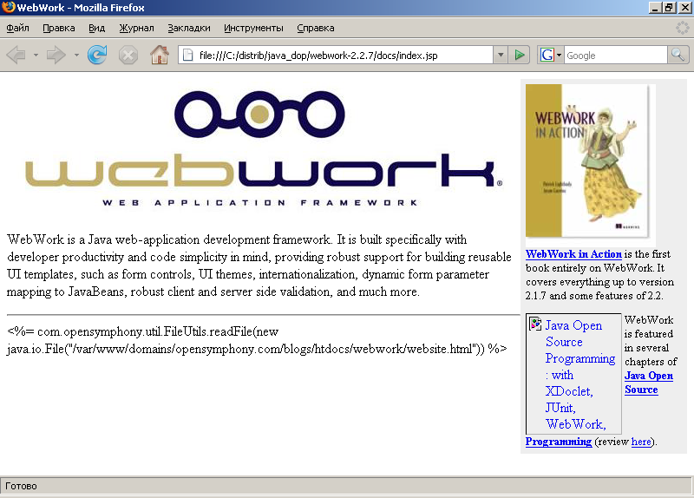
аа
Notes:
Більшість програмних систем - це інструментальні засоби, які використовуються у виробничій діяльності. Розробники ПС повинні бути переконані, що їх продукт дійсно допоможе людям, а не буде “баластом”, що тільки нав'язується начальством. Тому розробнику перш ніж безпосередньо братись за реалізацію ПС, треба спочатку зрозуміти ділову сферу. Реальним кроком для цього є ділове моделювання (або бізнес-моделювання, моделювання виробничої діяльності організації чи підприємства).

Slide 74
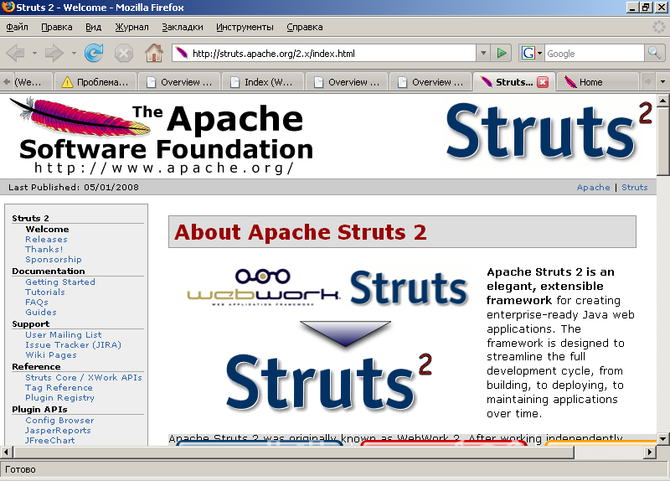
мм
Notes:
Більшість програмних систем - це інструментальні засоби, які використовуються у виробничій діяльності. Розробники ПС повинні бути переконані, що їх продукт дійсно допоможе людям, а не буде “баластом”, що тільки нав'язується начальством. Тому розробнику перш ніж безпосередньо братись за реалізацію ПС, треба спочатку зрозуміти ділову сферу. Реальним кроком для цього є ділове моделювання (або бізнес-моделювання, моделювання виробничої діяльності організації чи підприємства).

Slide 75
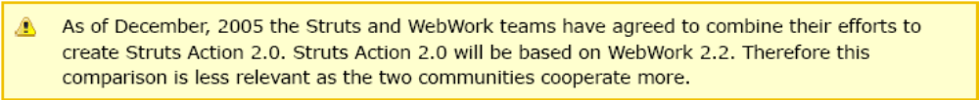
gg
Notes:
Більшість програмних систем - це інструментальні засоби, які використовуються у виробничій діяльності. Розробники ПС повинні бути переконані, що їх продукт дійсно допоможе людям, а не буде “баластом”, що тільки нав'язується начальством. Тому розробнику перш ніж безпосередньо братись за реалізацію ПС, треба спочатку зрозуміти ділову сферу. Реальним кроком для цього є ділове моделювання (або бізнес-моделювання, моделювання виробничої діяльності організації чи підприємства).

Slide 76
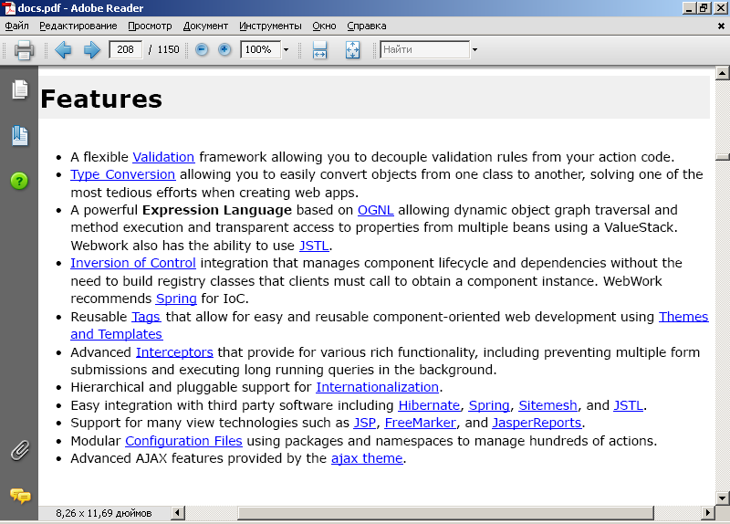
мм
Notes:
Більшість програмних систем - це інструментальні засоби, які використовуються у виробничій діяльності. Розробники ПС повинні бути переконані, що їх продукт дійсно допоможе людям, а не буде “баластом”, що тільки нав'язується начальством. Тому розробнику перш ніж безпосередньо братись за реалізацію ПС, треба спочатку зрозуміти ділову сферу. Реальним кроком для цього є ділове моделювання (або бізнес-моделювання, моделювання виробничої діяльності організації чи підприємства).

Slide 77
WebWork Overview
WebWork is a powerful web-based MVC framework built on top of a command pattern framework API
called XWork. The true power of Webwork is its underlying concept of simplicity and interoperability.
Using WebWork will help minimize code and allow developers to concentrate more on business logic and
modeling, rather than the plumbing often required when building web-based applications.
Features
Notes:
Більшість програмних систем - це інструментальні засоби, які використовуються у виробничій діяльності. Розробники ПС повинні бути переконані, що їх продукт дійсно допоможе людям, а не буде “баластом”, що тільки нав'язується начальством. Тому розробнику перш ніж безпосередньо братись за реалізацію ПС, треба спочатку зрозуміти ділову сферу. Реальним кроком для цього є ділове моделювання (або бізнес-моделювання, моделювання виробничої діяльності організації чи підприємства).

Slide 78
WebWork Overview. Features
• A flexible Validation framework allowing you to decouple validation rules from your action code.
• Type Conversion allowing you to easily convert objects from one class to another, solving one of the most tedious efforts when creating web apps.
• A powerful Expression Language based on OGNL allowing dynamic object graph traversal and
method execution and transparent access to properties from multiple beans using a ValueStack.
Webwork also has the ability to use JSTL.
• Inversion of Control integration that manages component lifecycle and dependencies without the
need to build registry classes that clients must call to obtain a component instance. WebWork
recommends Spring for IoC.
• Reusable Tags that allow for easy and reusable component-oriented web development using Themes and Templates
• Advanced Interceptors that provide for various rich functionality, including preventing multiple form submissions and executing long running queries in the background.
• Hierarchical and pluggable support for Internationalization.
• Easy integration with third party software including Hibernate, Spring, Sitemesh, and JSTL.
• Support for many view technologies such as JSP, FreeMarker, and JasperReports.
• Modular Configuration Files using packages and namespaces to manage hundreds of actions.
• Advanced AJAX features provided by the ajax theme.
Notes:
Більшість програмних систем - це інструментальні засоби, які використовуються у виробничій діяльності. Розробники ПС повинні бути переконані, що їх продукт дійсно допоможе людям, а не буде “баластом”, що тільки нав'язується начальством. Тому розробнику перш ніж безпосередньо братись за реалізацію ПС, треба спочатку зрозуміти ділову сферу. Реальним кроком для цього є ділове моделювання (або бізнес-моделювання, моделювання виробничої діяльності організації чи підприємства).

Slide 79
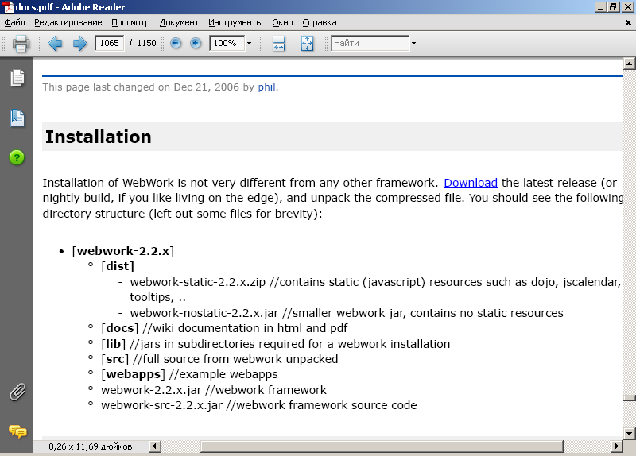
мм
Notes:
Більшість програмних систем - це інструментальні засоби, які використовуються у виробничій діяльності. Розробники ПС повинні бути переконані, що їх продукт дійсно допоможе людям, а не буде “баластом”, що тільки нав'язується начальством. Тому розробнику перш ніж безпосередньо братись за реалізацію ПС, треба спочатку зрозуміти ділову сферу. Реальним кроком для цього є ділове моделювання (або бізнес-моделювання, моделювання виробничої діяльності організації чи підприємства).

Slide 80
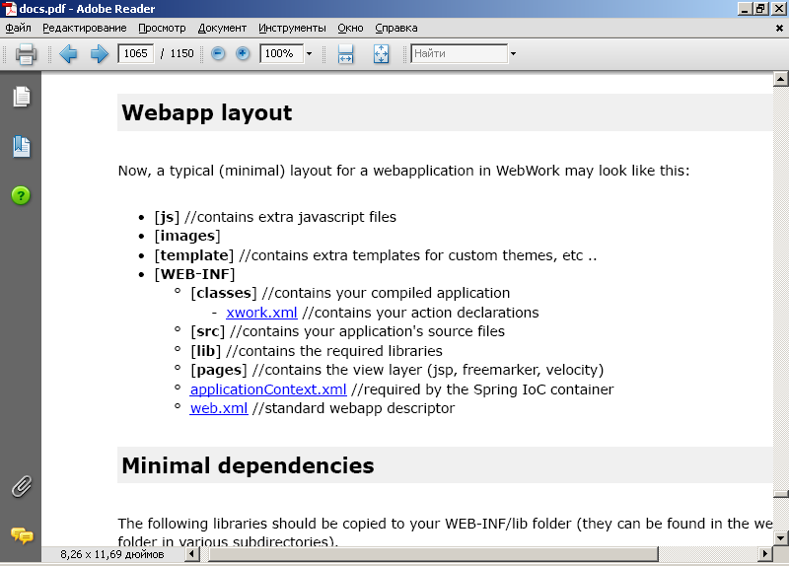
мм
Notes:
Більшість програмних систем - це інструментальні засоби, які використовуються у виробничій діяльності. Розробники ПС повинні бути переконані, що їх продукт дійсно допоможе людям, а не буде “баластом”, що тільки нав'язується начальством. Тому розробнику перш ніж безпосередньо братись за реалізацію ПС, треба спочатку зрозуміти ділову сферу. Реальним кроком для цього є ділове моделювання (або бізнес-моделювання, моделювання виробничої діяльності організації чи підприємства).

Slide 81
Create the form action src/lessons/Form03Action.java:
Paste this code into src/lessons/Form03Action.java:
package lessons;
import com.opensymphony.xwork.ActionSupport;
public class Form03Action extends ActionSupport {
String yourName;
public void setYourName(String p_yourName) {
yourName = p_yourName;
}
public String getYourName() {
return yourName;
}
public String execute() throws Exception {
if (yourName == null || yourName.length() == 0)
return ERROR;
else
return SUCCESS;
}
}
Notes:
Більшість програмних систем - це інструментальні засоби, які використовуються у виробничій діяльності. Розробники ПС повинні бути переконані, що їх продукт дійсно допоможе людям, а не буде “баластом”, що тільки нав'язується начальством. Тому розробнику перш ніж безпосередньо братись за реалізацію ПС, треба спочатку зрозуміти ділову сферу. Реальним кроком для цього є ділове моделювання (або бізнес-моделювання, моделювання виробничої діяльності організації чи підприємства).

Slide 82
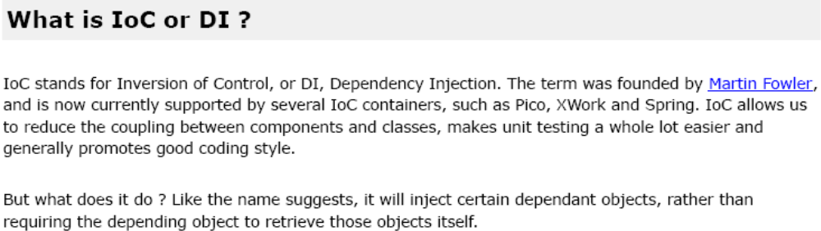
A
Notes:
Більшість програмних систем - це інструментальні засоби, які використовуються у виробничій діяльності. Розробники ПС повинні бути переконані, що їх продукт дійсно допоможе людям, а не буде “баластом”, що тільки нав'язується начальством. Тому розробнику перш ніж безпосередньо братись за реалізацію ПС, треба спочатку зрозуміти ділову сферу. Реальним кроком для цього є ділове моделювання (або бізнес-моделювання, моделювання виробничої діяльності організації чи підприємства).

Slide 83
Grouping interceptors as stacks
  With most web applications, you'll find yourself wanting to apply the same interceptors over and over.
  Rather than declare numerous interceptor-refs for each action, you can bundle these interceptors
  together using an interceptor stack.
Notes:
Більшість програмних систем - це інструментальні засоби, які використовуються у виробничій діяльності. Розробники ПС повинні бути переконані, що їх продукт дійсно допоможе людям, а не буде “баластом”, що тільки нав'язується начальством. Тому розробнику перш ніж безпосередньо братись за реалізацію ПС, треба спочатку зрозуміти ділову сферу. Реальним кроком для цього є ділове моделювання (або бізнес-моделювання, моделювання виробничої діяльності організації чи підприємства).

Slide 84
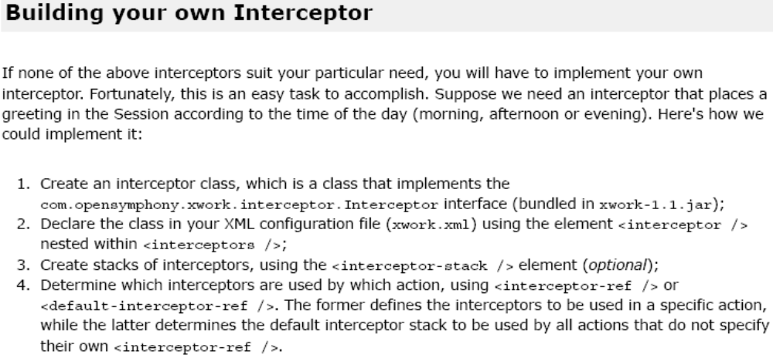
Notes:
Більшість програмних систем - це інструментальні засоби, які використовуються у виробничій діяльності. Розробники ПС повинні бути переконані, що їх продукт дійсно допоможе людям, а не буде “баластом”, що тільки нав'язується начальством. Тому розробнику перш ніж безпосередньо братись за реалізацію ПС, треба спочатку зрозуміти ділову сферу. Реальним кроком для цього є ділове моделювання (або бізнес-моделювання, моделювання виробничої діяльності організації чи підприємства).

Slide 85
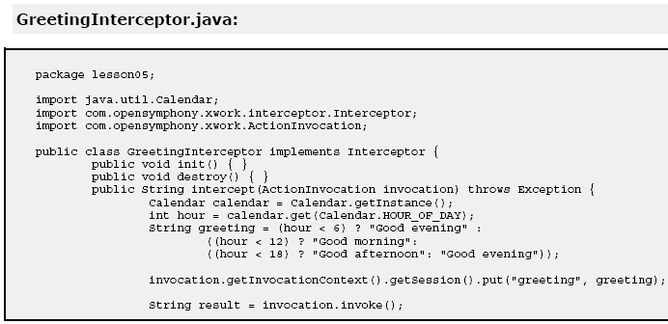

Notes:
Більшість програмних систем - це інструментальні засоби, які використовуються у виробничій діяльності. Розробники ПС повинні бути переконані, що їх продукт дійсно допоможе людям, а не буде “баластом”, що тільки нав'язується начальством. Тому розробнику перш ніж безпосередньо братись за реалізацію ПС, треба спочатку зрозуміти ділову сферу. Реальним кроком для цього є ділове моделювання (або бізнес-моделювання, моделювання виробничої діяльності організації чи підприємства).

Slide 86
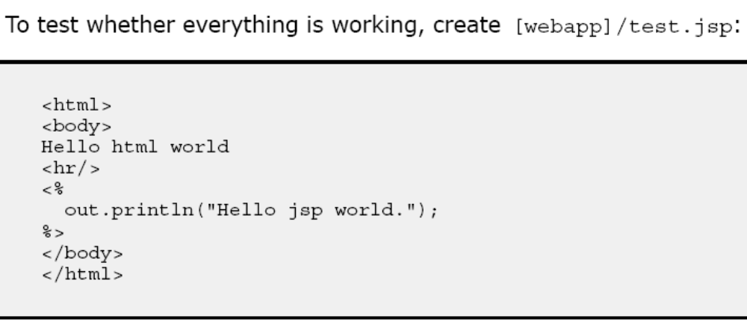
Notes:
Більшість програмних систем - це інструментальні засоби, які використовуються у виробничій діяльності. Розробники ПС повинні бути переконані, що їх продукт дійсно допоможе людям, а не буде “баластом”, що тільки нав'язується начальством. Тому розробнику перш ніж безпосередньо братись за реалізацію ПС, треба спочатку зрозуміти ділову сферу. Реальним кроком для цього є ділове моделювання (або бізнес-моделювання, моделювання виробничої діяльності організації чи підприємства).

Slide 87
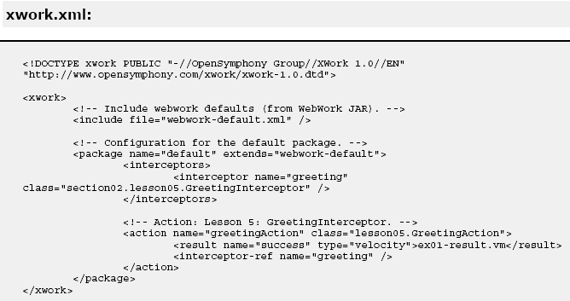
Notes:
Більшість програмних систем - це інструментальні засоби, які використовуються у виробничій діяльності. Розробники ПС повинні бути переконані, що їх продукт дійсно допоможе людям, а не буде “баластом”, що тільки нав'язується начальством. Тому розробнику перш ніж безпосередньо братись за реалізацію ПС, треба спочатку зрозуміти ділову сферу. Реальним кроком для цього є ділове моделювання (або бізнес-моделювання, моделювання виробничої діяльності організації чи підприємства).

Slide 88
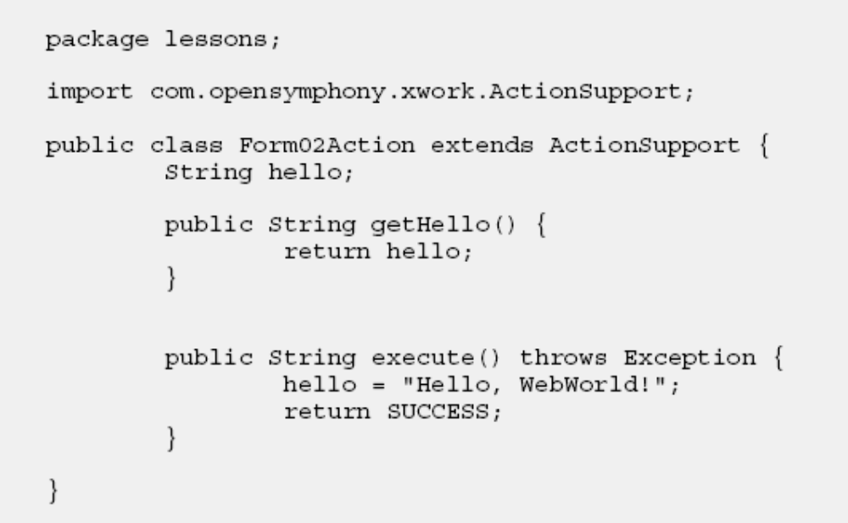
Notes:
Більшість програмних систем - це інструментальні засоби, які використовуються у виробничій діяльності. Розробники ПС повинні бути переконані, що їх продукт дійсно допоможе людям, а не буде “баластом”, що тільки нав'язується начальством. Тому розробнику перш ніж безпосередньо братись за реалізацію ПС, треба спочатку зрозуміти ділову сферу. Реальним кроком для цього є ділове моделювання (або бізнес-моделювання, моделювання виробничої діяльності організації чи підприємства).

Slide 89
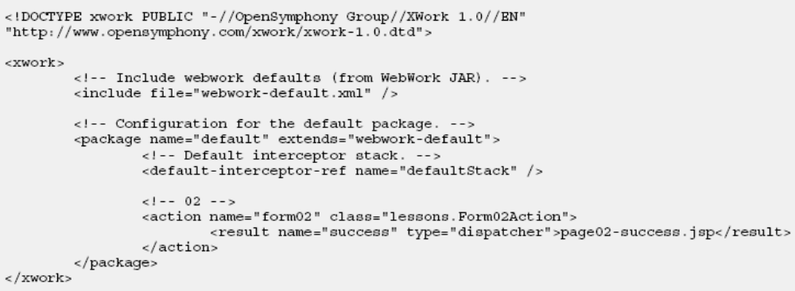
xwork.xml
Notes:
Більшість програмних систем - це інструментальні засоби, які використовуються у виробничій діяльності. Розробники ПС повинні бути переконані, що їх продукт дійсно допоможе людям, а не буде “баластом”, що тільки нав'язується начальством. Тому розробнику перш ніж безпосередньо братись за реалізацію ПС, треба спочатку зрозуміти ділову сферу. Реальним кроком для цього є ділове моделювання (або бізнес-моделювання, моделювання виробничої діяльності організації чи підприємства).

Slide 90
Action
<!DOCTYPE xwork PUBLIC "-//OpenSymphony Group//XWork 1.0//EN"
"http://www.opensymphony.com/xwork/xwork-1.0.dtd">
<xwork>
<!-- Include webwork defaults (from WebWork JAR). -->
<include file="webwork-default.xml" />
<!-- Configuration for the default package. -->
<package name="default" extends="webwork-default">
<interceptors>
<interceptor name="greeting"
class="section02.lesson05.GreetingInterceptor" />
</interceptors>
<!-- Action: Lesson 5: GreetingInterceptor. -->
<action name="greetingAction" class="lesson05.GreetingAction">
<result name="success" type="velocity">ex01-result.vm</result>
<interceptor-ref name="greeting" />
</action>
</package>
</xwork>
Notes:
Більшість програмних систем - це інструментальні засоби, які використовуються у виробничій діяльності. Розробники ПС повинні бути переконані, що їх продукт дійсно допоможе людям, а не буде “баластом”, що тільки нав'язується начальством. Тому розробнику перш ніж безпосередньо братись за реалізацію ПС, треба спочатку зрозуміти ділову сферу. Реальним кроком для цього є ділове моделювання (або бізнес-моделювання, моделювання виробничої діяльності організації чи підприємства).

Slide 91
Notes:
Більшість програмних систем - це інструментальні засоби, які використовуються у виробничій діяльності. Розробники ПС повинні бути переконані, що їх продукт дійсно допоможе людям, а не буде “баластом”, що тільки нав'язується начальством. Тому розробнику перш ніж безпосередньо братись за реалізацію ПС, треба спочатку зрозуміти ділову сферу. Реальним кроком для цього є ділове моделювання (або бізнес-моделювання, моделювання виробничої діяльності організації чи підприємства).

Slide 92
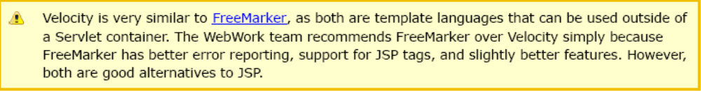
Notes:
Більшість програмних систем - це інструментальні засоби, які використовуються у виробничій діяльності. Розробники ПС повинні бути переконані, що їх продукт дійсно допоможе людям, а не буде “баластом”, що тільки нав'язується начальством. Тому розробнику перш ніж безпосередньо братись за реалізацію ПС, треба спочатку зрозуміти ділову сферу. Реальним кроком для цього є ділове моделювання (або бізнес-моделювання, моделювання виробничої діяльності організації чи підприємства).

Slide 93
Velocity
xwork.xml:
<action name="test" class="com.acme.TestAction">
<result name="success" type="velocity">test-success.vm</result>
</action>
test-success.vm:
<html>
<head>
<title>Hello</title>
</head>
<body>
Hello, ${name}
</body>
</html>
Notes:
Більшість програмних систем - це інструментальні засоби, які використовуються у виробничій діяльності. Розробники ПС повинні бути переконані, що їх продукт дійсно допоможе людям, а не буде “баластом”, що тільки нав'язується начальством. Тому розробнику перш ніж безпосередньо братись за реалізацію ПС, треба спочатку зрозуміти ділову сферу. Реальним кроком для цього є ділове моделювання (або бізнес-моделювання, моделювання виробничої діяльності організації чи підприємства).

Slide 94
Velocity
Variable Resolution
In Velocity, variables are looked up in several different places, in this order:
1. The value stack
2. The action context
3. Built-in variables
Note that the action context is looked up after the value stack. This means that you can reference the variable without the typical preceding has marker (#) like you would have to when using the JSP
ww:property tag. This is a nice convenience, though be careful because there is a small chance it could trip you up.
Notes:
Більшість програмних систем - це інструментальні засоби, які використовуються у виробничій діяльності. Розробники ПС повинні бути переконані, що їх продукт дійсно допоможе людям, а не буде “баластом”, що тільки нав'язується начальством. Тому розробнику перш ніж безпосередньо братись за реалізацію ПС, треба спочатку зрозуміти ділову сферу. Реальним кроком для цього є ділове моделювання (або бізнес-моделювання, моделювання виробничої діяльності організації чи підприємства).

Slide 95
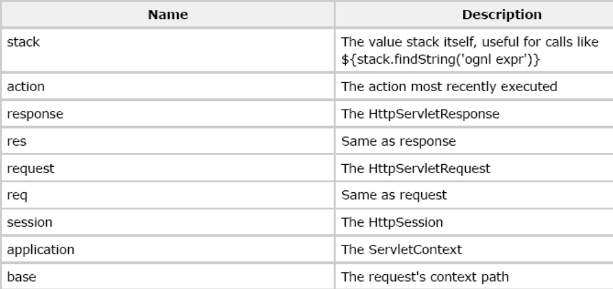
The built-in variables that WebWork-Velocity integration provides are:
Notes:
Більшість програмних систем - це інструментальні засоби, які використовуються у виробничій діяльності. Розробники ПС повинні бути переконані, що їх продукт дійсно допоможе людям, а не буде “баластом”, що тільки нав'язується начальством. Тому розробнику перш ніж безпосередньо братись за реалізацію ПС, треба спочатку зрозуміти ділову сферу. Реальним кроком для цього є ділове моделювання (або бізнес-моделювання, моделювання виробничої діяльності організації чи підприємства).

Slide 96
CRUD - Create, Retrieve, Update, Delete operations.
CRUD - Create, Retrieve, Update, Delete operations.
Create, Read, Update, Delete (CRUD)
Apache Struts 2 requires:
* Servlet API 2.4
* JSP API 2.0
* Java 5
Notes:
Більшість програмних систем - це інструментальні засоби, які використовуються у виробничій діяльності. Розробники ПС повинні бути переконані, що їх продукт дійсно допоможе людям, а не буде “баластом”, що тільки нав'язується начальством. Тому розробнику перш ніж безпосередньо братись за реалізацію ПС, треба спочатку зрозуміти ділову сферу. Реальним кроком для цього є ділове моделювання (або бізнес-моделювання, моделювання виробничої діяльності організації чи підприємства).

Slide 97
Struts 2
Необхідний мінімум — це 5 бібліотек:
  1. commons-logging-1.0.4.jar
  2. freemarker-2.3.8.jar
  3. ognl-2.6.11.jar
  4. struts2-core-2.0.11.1.jar
  5. xwork-2.0.4.jar
Notes:
Більшість програмних систем - це інструментальні засоби, які використовуються у виробничій діяльності. Розробники ПС повинні бути переконані, що їх продукт дійсно допоможе людям, а не буде “баластом”, що тільки нав'язується начальством. Тому розробнику перш ніж безпосередньо братись за реалізацію ПС, треба спочатку зрозуміти ділову сферу. Реальним кроком для цього є ділове моделювання (або бізнес-моделювання, моделювання виробничої діяльності організації чи підприємства).

Slide 98
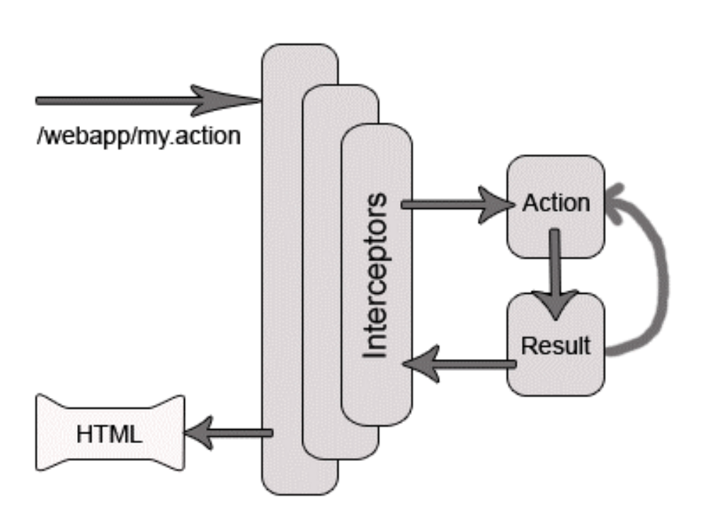
http://www.roseindia.net/struts/struts2/struts-2-architecture.shtml
Notes:
Більшість програмних систем - це інструментальні засоби, які використовуються у виробничій діяльності. Розробники ПС повинні бути переконані, що їх продукт дійсно допоможе людям, а не буде “баластом”, що тільки нав'язується начальством. Тому розробнику перш ніж безпосередньо братись за реалізацію ПС, треба спочатку зрозуміти ділову сферу. Реальним кроком для цього є ділове моделювання (або бізнес-моделювання, моделювання виробничої діяльності організації чи підприємства).

Slide 99
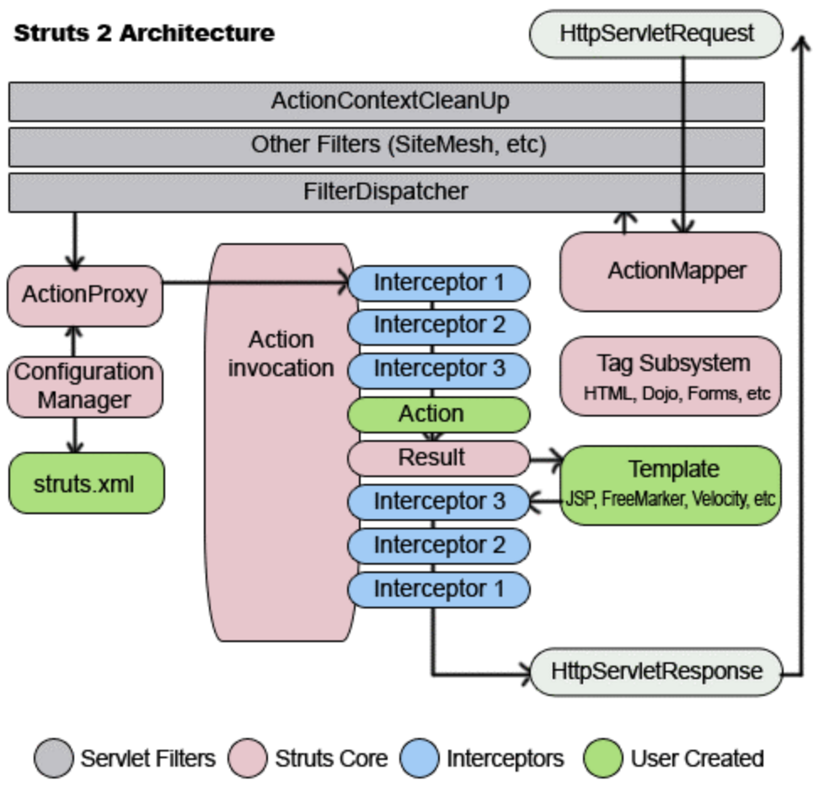
http://www.roseindia.net/struts/struts2/struts-2-architecture.shtml
Notes:
Більшість програмних систем - це інструментальні засоби, які використовуються у виробничій діяльності. Розробники ПС повинні бути переконані, що їх продукт дійсно допоможе людям, а не буде “баластом”, що тільки нав'язується начальством. Тому розробнику перш ніж безпосередньо братись за реалізацію ПС, треба спочатку зрозуміти ділову сферу. Реальним кроком для цього є ділове моделювання (або бізнес-моделювання, моделювання виробничої діяльності організації чи підприємства).

Slide 100
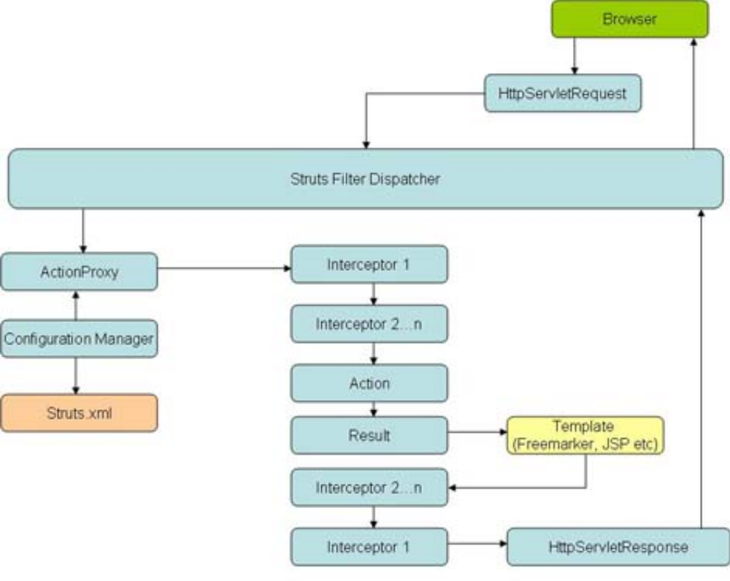
http://www.javaworld.com/javaworld/jw-10-2007/jw-10-struts2inaction.html
Notes:
Більшість програмних систем - це інструментальні засоби, які використовуються у виробничій діяльності. Розробники ПС повинні бути переконані, що їх продукт дійсно допоможе людям, а не буде “баластом”, що тільки нав'язується начальством. Тому розробнику перш ніж безпосередньо братись за реалізацію ПС, треба спочатку зрозуміти ділову сферу. Реальним кроком для цього є ділове моделювання (або бізнес-моделювання, моделювання виробничої діяльності організації чи підприємства).

